Slide 1
Sistemi di voto

Slide 2
Reti e informazione
Il materiale descritto in queste lezioni costituisce il Capitolo 23 del testo.
In questa serie di lezioni, studiamo in che modo, e con quali esiti, sintetizzare le informazioni in possesso dei singoli individui in una rete al fine di derivare una singola informazione cumulativa
che permetterà di prendere una decisione fra una serie di alternative fra le quali scegliere la “migliore”
o stilare una graduatoria
Cominciano questo percorso dal punto in cui eravamo rimasti al termine dello studio dei fenomeni di herding

Slide 3
La saggezza della folla
Avevamo concluso la trattazione del fenomeno dell’herding osservando che una cascata imitativa può indurre decisioni sbagliate
ossia, non è sempre una buona idea imitare il comportamento della massa...
Tuttavia, nel libro The wisdom of crowd (2004), James Surowiecki sostiene la tesi secondo la quale “il comportamento aggregato di un numero elevato di persone in possesso di informazione molto limitata può produrre risultati molto accurati”
l’assunzione alla base di questa affermazione è che gli individui, ciascuno in possesso di un’informazione privata, operano le loro scelte indipendentemente gli uni dagli altri – senza che nessuno conosca le scelte operate dagli altri
Iniziamo la trattazione dei sistemi di voto analizzando proprio questo fenomeno
ossia, studiando cosa accade quando un insieme di individui devono prendere una decisione di gruppo
ricevendo, ciascuno, un segnale privato
e prendendo decisioni individuali – senza, cioè osservare il comportamento degli altri individui

Slide 4
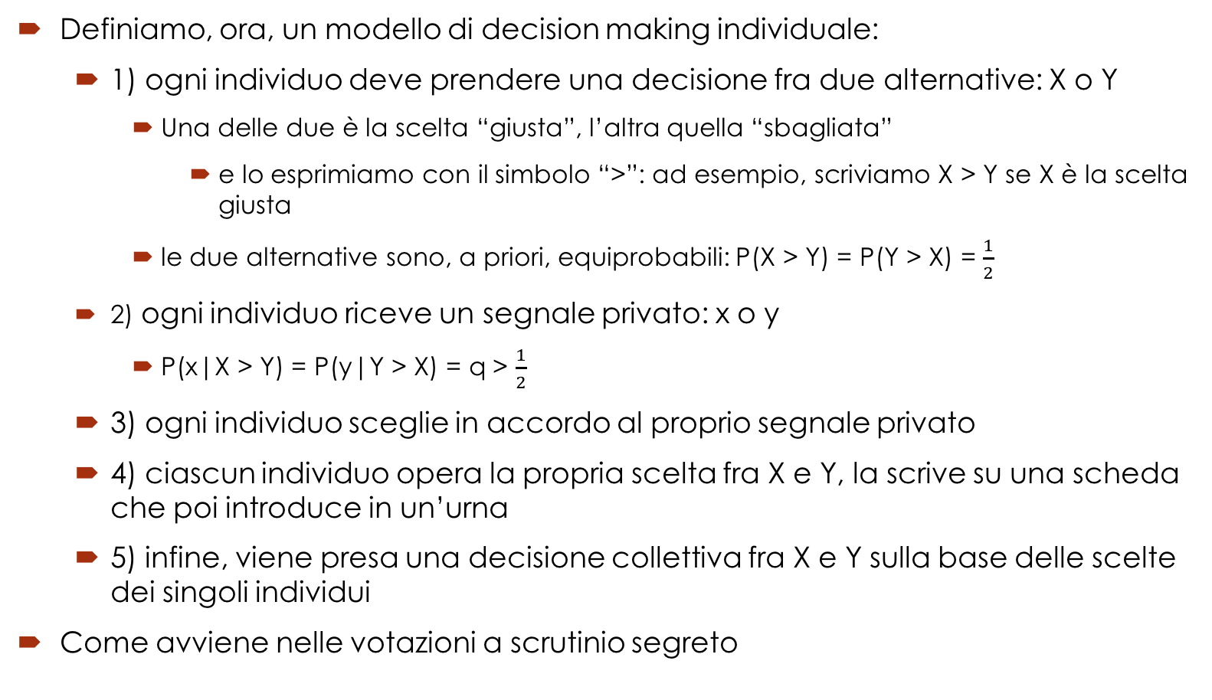
Un nuovo modello di decision making
Definiamo, ora, un modello di decision making individuale:
1) ogni individuo deve prendere una decisione fra due alternative: X o Y
Una delle due è la scelta “giusta”, l’altra quella “sbagliata”
e lo esprimiamo con il simbolo “>”: ad esempio, scriviamo X > Y se X è la scelta giusta
le due alternative sono, a priori, equiprobabili: P(X > Y) = P(Y > X) = $\frac{1}{2}$
2) ogni individuo riceve un segnale privato: x o y
P(x|X > Y) = P(y|Y > X) = q > $\frac{1}{2}$
3) ogni individuo sceglie in accordo al proprio segnale privato
4) ciascun individuo opera la propria scelta fra X e Y, la scrive su una scheda che poi introduce in un’urna
5) infine, viene presa una decisione collettiva fra X e Y sulla base delle scelte dei singoli individui
Come avviene nelle votazioni a scrutinio segreto

Slide 5
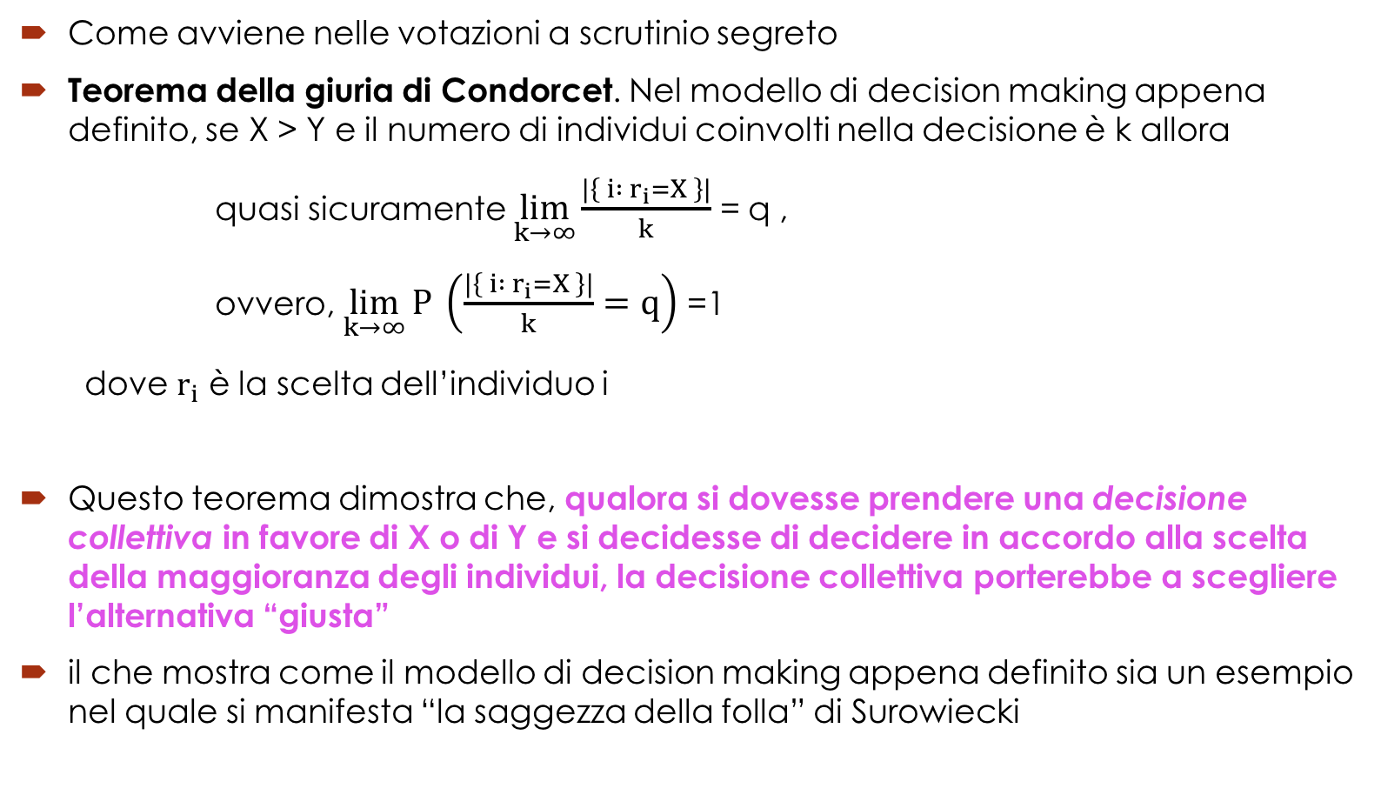
Un nuovo modello di decision making
Come avviene nelle votazioni a scrutinio segreto
Teorema della giuria di Condorcet. Nel modello di decision making appena definito, se X > Y e il numero di individui coinvolti nella decisione è k allora quasi sicuramente $\lim_{k→∞}{\frac{|\left\{ i : r_{i}=X \right\}|}{k}}$ = q , ovvero, $\lim_{k→∞}{P} \left(\frac{|\left\{ i : r_{i}=X \right\}|}{k}=q\right)$ =1 dove $r_{i}$ è la scelta dell’individuo i
Questo teorema dimostra che, qualora si dovesse prendere una decisione collettiva in favore di X o di Y e si decidesse di decidere in accordo alla scelta della maggioranza degli individui, la decisione collettiva porterebbe a scegliere l’alternativa “giusta”
il che mostra come il modello di decision making appena definito sia un esempio nel quale si manifesta “la saggezza della folla” di Surowiecki

Slide 6
Voto non sincero
Il Teorema della giuria di Condorcet è valido nel modello di decision making che abbiamo definito
e questo è quanto descritto nelle ipotesi
ove è previsto che ogni individuo sceglie in accordo al proprio segnale privato (punto 3)
e questo è perfettamente ragionevole, poiché nel modello si assume che il segnale in favore della scelta ”giusta” sia quello più probabile (punto 2)
Tuttavia, vi sono situazioni nelle quali un individuo può ritenere migliore la scelta in disaccordo al suo segnale privato
pur nella ipotesi di cui al punto 2)
e questo lo abbiamo già visto nel caso dell’herding
cioè, nel caso in cui le scelte erano puramente individuali
Vediamo, ora, come il voto “non sincero” (ossia, una scelta in disaccordo con il proprio segnale privato) abbia senso anche quando si debba prendere una decisione collettiva
ossia, il voto non sincero di un individuo può massimizzare la probabilità che la scelta collettiva sia quella “giusta”

Slide 7

Voto non sincero
ESEMPIO: torniamo al gioco delle due urne
questa volta, però, abbiamo: un’urna UG contenente 10 palline gialle un’urna UV contenente 9 palline verdi e una pallina gialla
come nel gioco delle due urne, scegliamo a caso un’urna fra UG e UV – ossia P(UG) = P(UV) = $\frac{1}{2}$
e le regole del gioco sono un po’ diverse:
abbiamo 3 giocatori, ciascuno dei quali estrae in segreto una pallina dall’urna scelta (e ve la reinserisce)
dopo che i 3 giocatori hanno estratto ciascuno una pallina, simultaneamente dichiarano ciascuno la propria scelta: UG o UV
se la maggioranza ha indovinato di quale urna si tratti, tutti e 3 vincono un premio
altrimenti nessuno vince
Osserviamo: le differenze sostanziali con il gioco delle due urne che abbiamo visto in precedenza sono:
le risposte simultanee (invece che sequenziali)
e una decisione collettiva (a maggioranza) in cui tutti vincono o tutti perdono

Slide 8
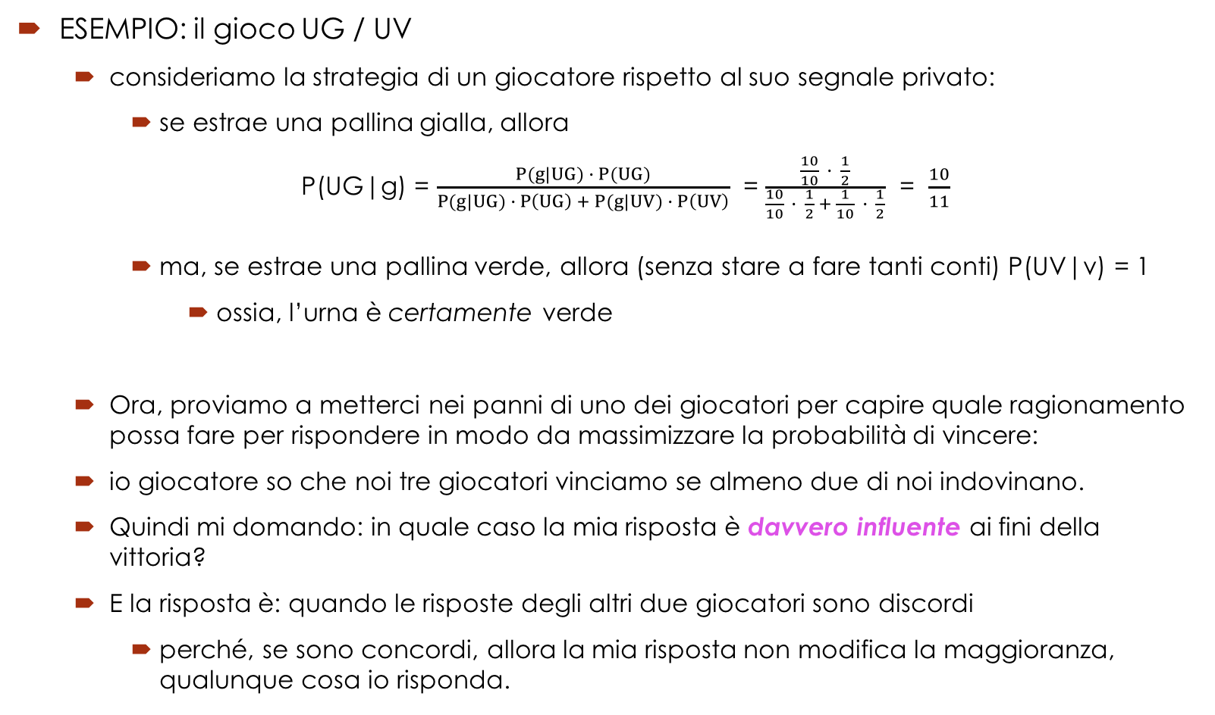
Voto non sincero
ESEMPIO: il gioco UG / UV
consideriamo la strategia di un giocatore rispetto al suo segnale privato:
se estrae una pallina gialla, allora P(UG|g) = $\frac{P(g|UG) ∙ P(UG)}{P(g|UG) ∙ P\left(UG\right) + P(g|UV) ∙ P\left(UV\right)}$ = $\frac{\frac{10}{10} ∙ \frac{1}{2}}{\frac{10}{10} ∙ \frac{1}{2} + \frac{1}{10} ∙ \frac{1}{2}}$ = $\frac{10}{11}$
ma, se estrae una pallina verde, allora (senza stare a fare tanti conti) P(UV|v) = 1
ossia, l’urna è certamente verde
Ora, proviamo a metterci nei panni di uno dei giocatori per capire quale ragionamento possa fare per rispondere in modo da massimizzare la probabilità di vincere:
io giocatore so che noi tre giocatori vinciamo se almeno due di noi indovinano.
Quindi mi domando: in quale caso la mia risposta è davvero influente ai fini della vittoria?
E la risposta è: quando le risposte degli altri due giocatori sono discordi
perché, se sono concordi, allora la mia risposta non modifica la maggioranza, qualunque cosa io risponda.

Slide 9
Voto non sincero
ESEMPIO: il gioco UG / UV
Io giocatore so che noi tre giocatori vinciamo se almeno due di noi indovinano.
E che la mia risposta è influente solo quando le risposte degli altri due giocatori sono discordi
Ma se le risposte dei due giocatori sono discordi, allora uno di essi ha risposto UV
ossia, assumendo che gli altri due giocatori rispondano sinceramente ossia in accordo ai loro segnali privati le risposte degli altri due giocatori sono discordi quando uno di loro estrae una pallina verde
ossia, quando l’urna è UV
Perciò, assumendo che gli altri due giocatori rispondano sinceramente, la mia risposta è influente ai fini della vittoria solo quando l’urna è UV
e, quindi, qualunque pallina io estragga, mi conviene rispondere UV!
E se, invece, gli altri due giocatori non rispondono sinceramente, magari ragionando come ho ragionato io? Beh, la strategia di vittoria va a farsi friggere...

Slide 10
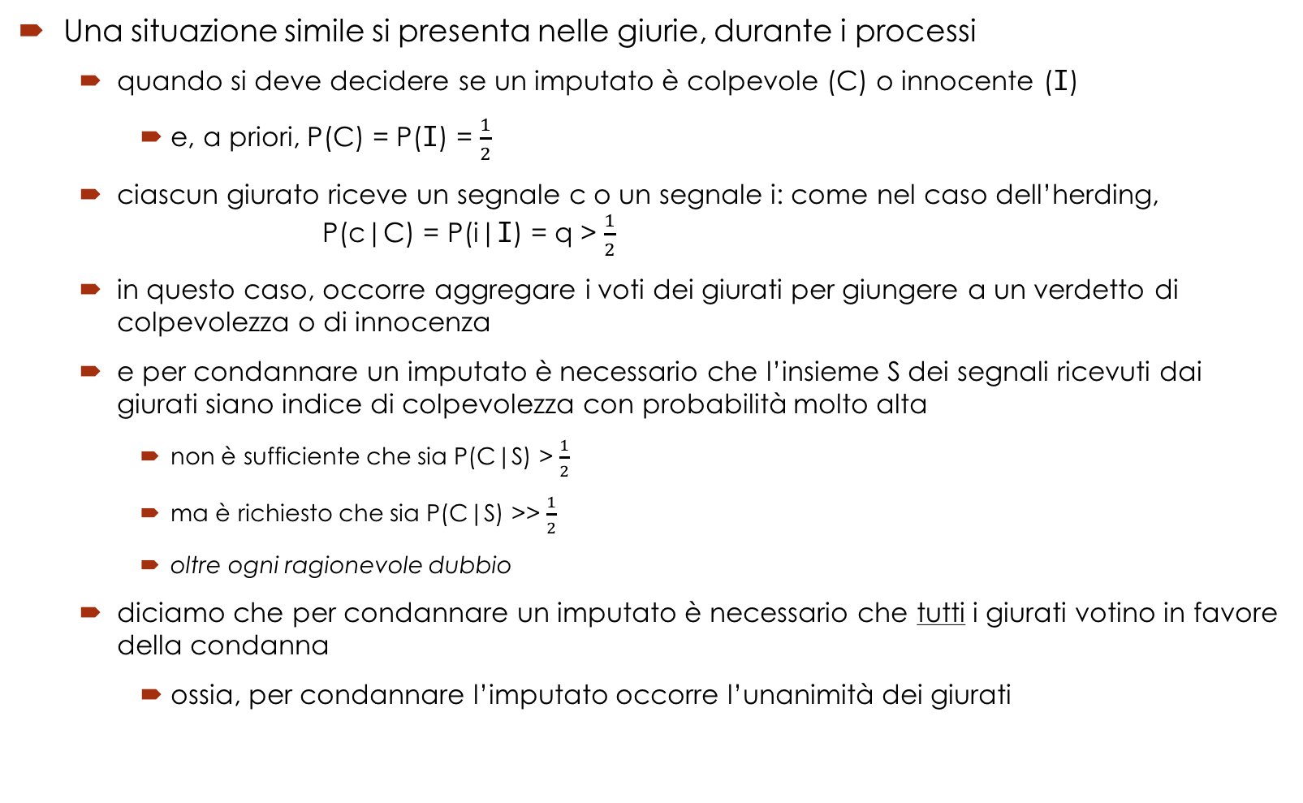
Voto non sincero nelle giurie - unanimità
Una situazione simile si presenta nelle giurie, durante i processi
quando si deve decidere se un imputato è colpevole (C) o innocente (I)
e, a priori, P(C) = P(I) = $\frac{1}{2}$
ciascun giurato riceve un segnale c o un segnale i: come nel caso dell’herding, P(c|C) = P(i|I) = q > $\frac{1}{2}$
in questo caso, occorre aggregare i voti dei giurati per giungere a un verdetto di colpevolezza o di innocenza
e per condannare un imputato è necessario che l’insieme S dei segnali ricevuti dai giurati siano indice di colpevolezza con probabilità molto alta
non è sufficiente che sia P(C|S) > $\frac{1}{2}$
ma è richiesto che sia P(C|S) >> $\frac{1}{2}$
oltre ogni ragionevole dubbio
diciamo che per condannare un imputato è necessario che tutti i giurati votino in favore della condanna
ossia, per condannare l’imputato occorre l’unanimità dei giurati

Slide 11
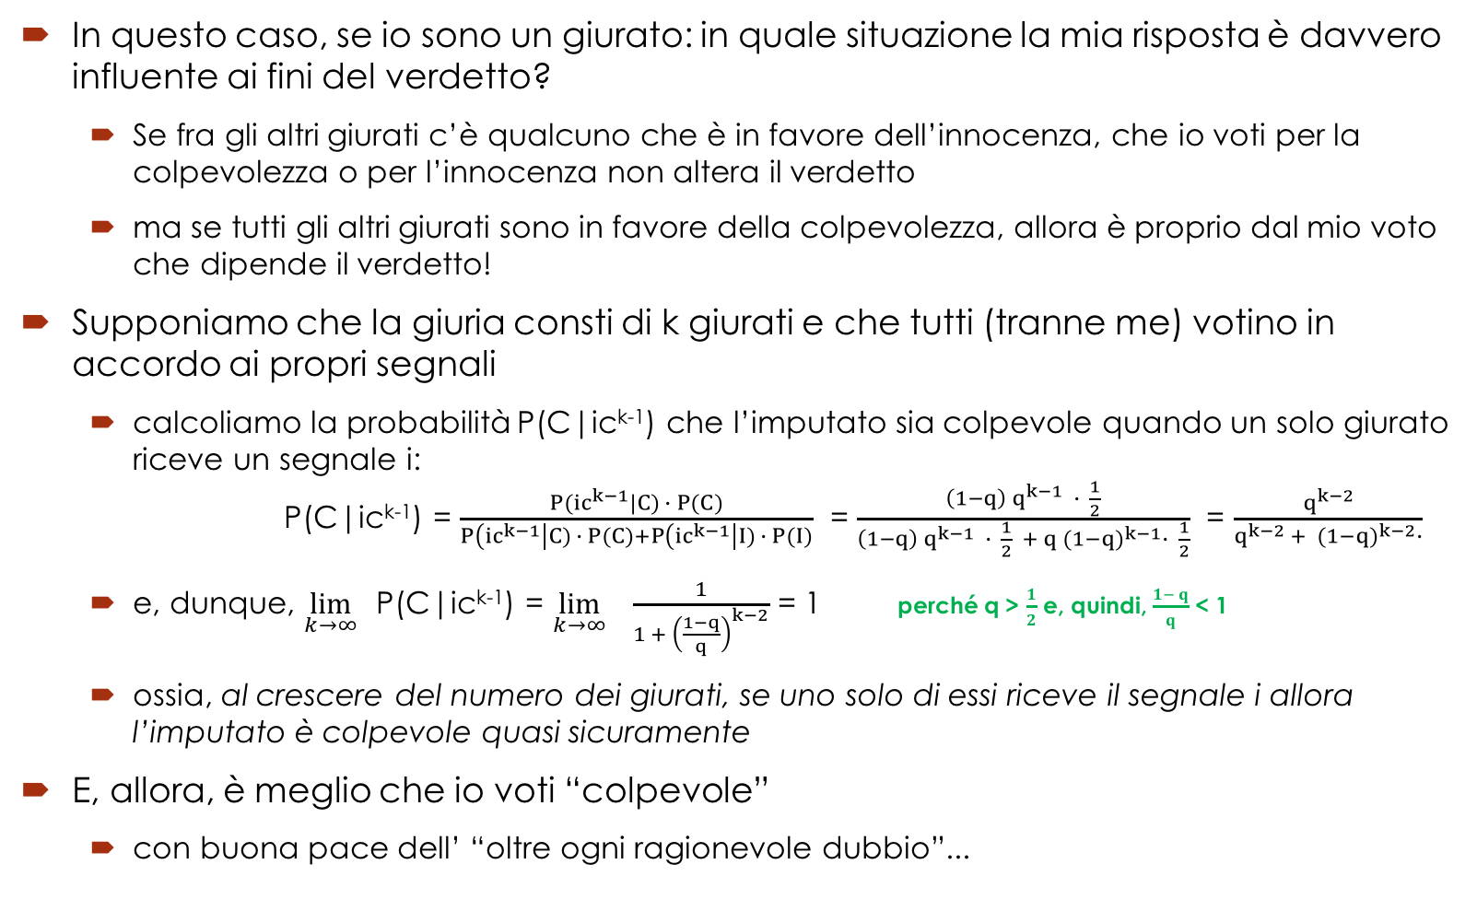
Voto non sincero nelle giurie - unanimità
In questo caso, se io sono un giurato: in quale situazione la mia risposta è davvero influente ai fini del verdetto?
Se fra gli altri giurati c’è qualcuno che è in favore dell’innocenza, che io voti per la colpevolezza o per l’innocenza non altera il verdetto
ma se tutti gli altri giurati sono in favore della colpevolezza, allora è proprio dal mio voto che dipende il verdetto!
Supponiamo che la giuria consti di k giurati e che tutti (tranne me) votino in accordo ai propri segnali
calcoliamo la probabilità P(C|ic^{k-1}) che l’imputato sia colpevole quando un solo giurato riceve un segnale i: P(C|ic^{k-1}) = $\frac{P(ic^{k−1}|C) ∙ P(C)}{P\left(ic^{k−1}\right|C) ∙ P(C)+P\left(ic^{k−1}\right|Ι) ∙ P(Ι)}$ = $\frac{\left(1−q\right) q^{k−1} ∙ \frac{1}{2}}{\left(1−q\right) q^{k−1} ∙ \frac{1}{2} + q {(1−q)}^{k−1}∙ \frac{1}{2}}$ = $\frac{q^{k−2}}{q^{k−2} + {(1−q)}^{k−2}∙}$
e, dunque, $\lim_{k→∞}{ ^{ }}$P(C|ic^{k-1}) = $\lim_{k→∞}{ ^{ }}$ $\frac{1}{1 + {\left(\frac{1−q}{q}\right)}^{k−2}}$ = 1 perché q > $\frac{1}{2}$ e, quindi, $\frac{1− q}{q}$ < 1
ossia, al crescere del numero dei giurati, se uno solo di essi riceve il segnale i allora l’imputato è colpevole quasi sicuramente
E, allora, è meglio che io voti “colpevole”
con buona pace dell’ “oltre ogni ragionevole dubbio”...

Slide 12
Sistemi di voto
Fino ad ora abbiamo considerato due metodi per ottenere una decisione collettiva a partire da un insieme di decisioni individuali
la maggioranza
l’unanimità (per una delle due alternative)
nel caso in cui le alternative fra le quali scegliere fossero due
In generale, comunque, ci vengono presentate più alternative fra le quali esprimere le nostre preferenze
come succede, ad esempio, nel corso delle elezioni politiche
o al festival di Sanremo...
E spesso più che decretare semplicemente il vincitore, viene stilata una classifica
ossia, un ranking
E, infine, naturalmente, possono essere considerate numerose regole per derivare una decisione collettiva a partire da un insieme di decisioni individuali
oltre alla regola della maggioranza e quella dell’unanimità
ed esse prendono il nome di sistemi di voto

Slide 13
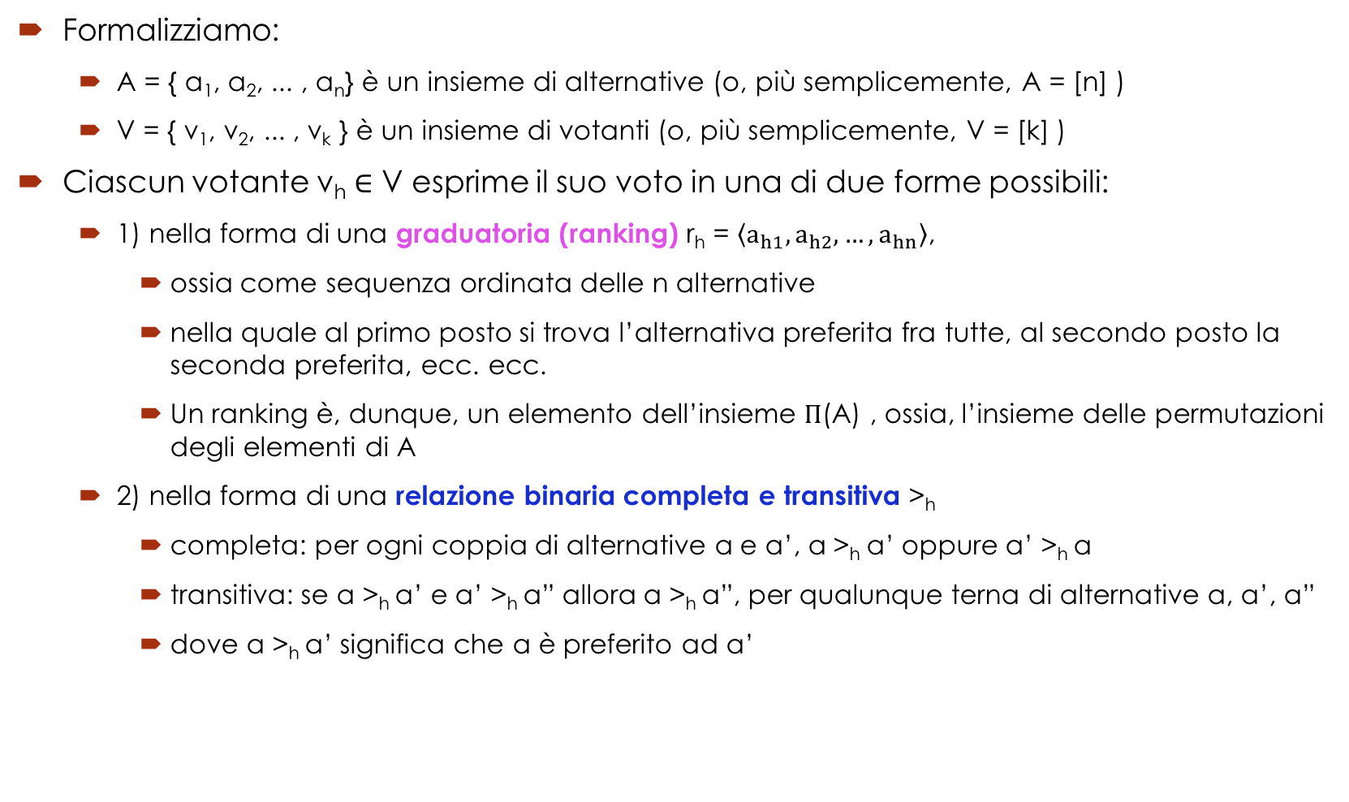
Voto individuale
Formalizziamo:
A = { a₁, a₂, ... , a_{n}} è un insieme di alternative (o, più semplicemente, A = [n] )
V = { v₁, v₂, ... , v_{k} } è un insieme di votanti (o, più semplicemente, V = [k] )
Ciascun votante v_{h} $∈$ V esprime il suo voto in una di due forme possibili:
1) nella forma di una graduatoria (ranking) r_{h} = $\left\langle a_{h1},a_{h2}, …,a_{hn}\right\rangle$,
ossia come sequenza ordinata delle n alternative
nella quale al primo posto si trova l’alternativa preferita fra tutte, al secondo posto la seconda preferita, ecc. ecc.
Un ranking è, dunque, un elemento dell’insieme $Π$(A) , ossia, l’insieme delle permutazioni degli elementi di A
2) nella forma di una relazione binaria completa e transitiva >_{h}
completa: per ogni coppia di alternative a e a’, a >_{h} a’ oppure a’ >_{h} a
transitiva: se a >_{h} a’ e a’ >_{h} a” allora a >_{h} a”, per qualunque terna di alternative a, a’, a”
dove a >_{h} a’ significa che a è preferito ad a’

Slide 14
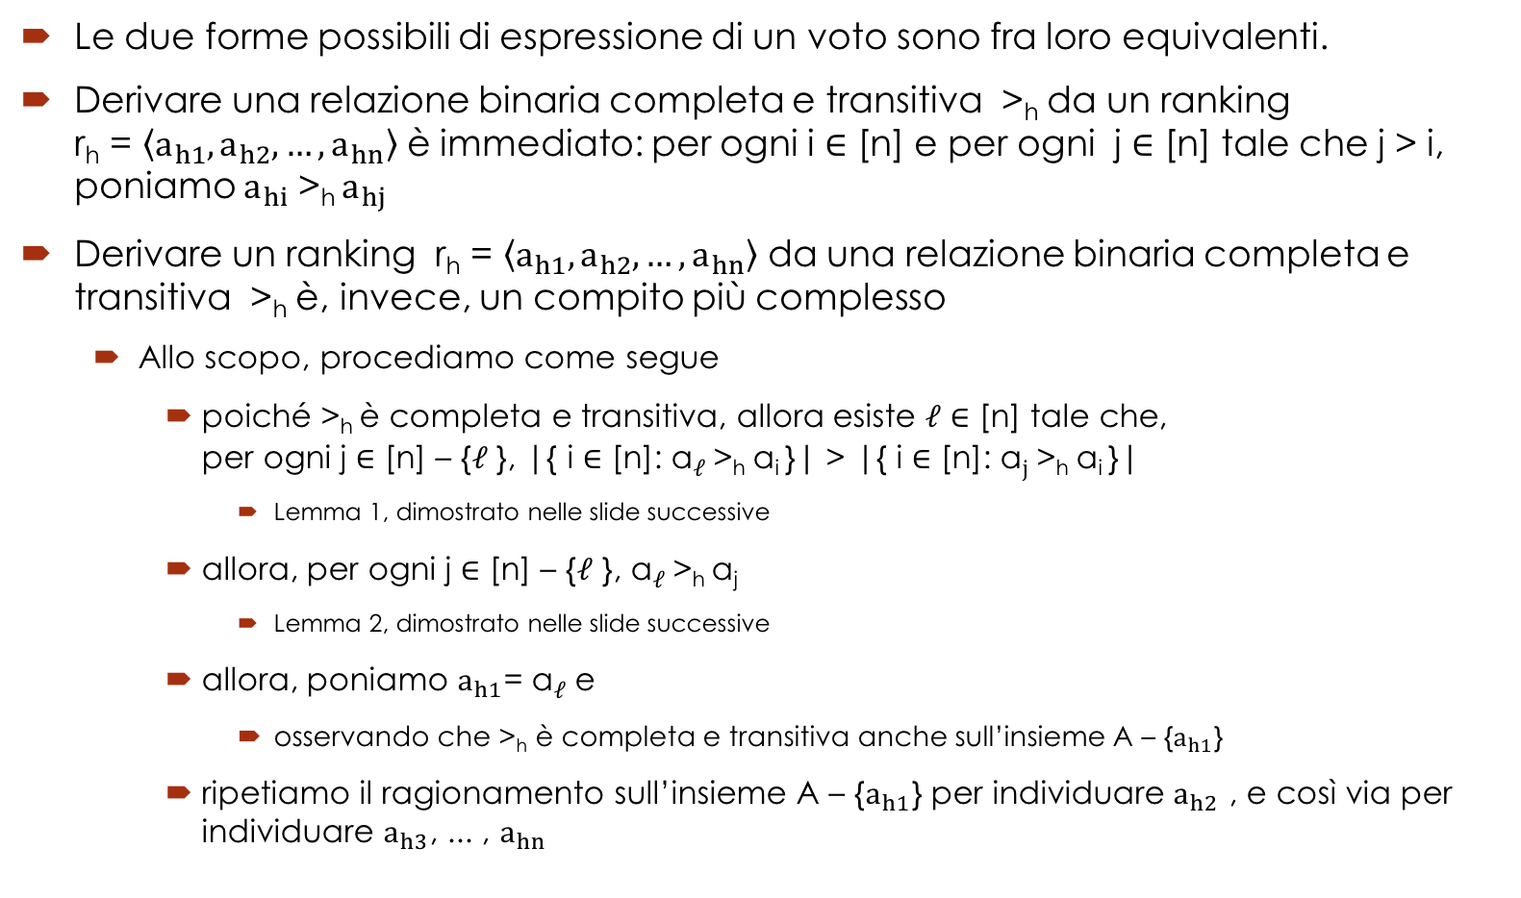
Voto individuale
Le due forme possibili di espressione di un voto sono fra loro equivalenti.
Derivare una relazione binaria completa e transitiva >_{h} da un ranking r_{h} = $\left\langle a_{h1},a_{h2}, …,a_{hn}\right\rangle$ è immediato: per ogni i $∈$ [n] e per ogni j $∈$ [n] tale che j > i, poniamo $a_{hi}$ >_{h} $a_{hj}$
Derivare un ranking r_{h} = $\left\langle a_{h1},a_{h2}, …,a_{hn}\right\rangle$ da una relazione binaria completa e transitiva >_{h} è, invece, un compito più complesso
Allo scopo, procediamo come segue
poiché >_{h} è completa e transitiva, allora esiste $ℓ$ $∈$ [n] tale che, per ogni j $∈$ [n] – {$ℓ$ }, |{ i $∈$ [n]: a$ℓ$ >_{h} a_{i} }| > |{ i $∈$ [n]: a$j$ >_{h} a_{i} }|
Lemma 1, dimostrato nelle slide successive
allora, per ogni j $∈$ [n] – {$ℓ$ }, a$ℓ$ >_{h} a_{j}
Lemma 2, dimostrato nelle slide successive
allora, poniamo $a_{h1}$= a$ℓ$ e
osservando che >_{h} è completa e transitiva anche sull’insieme A – {$a_{h1}$}
ripetiamo il ragionamento sull’insieme A – {$a_{h1}$} per individuare $a_{h2}$ , e così via per individuare $a_{h3}$, ... , $a_{hn}$

Slide 15
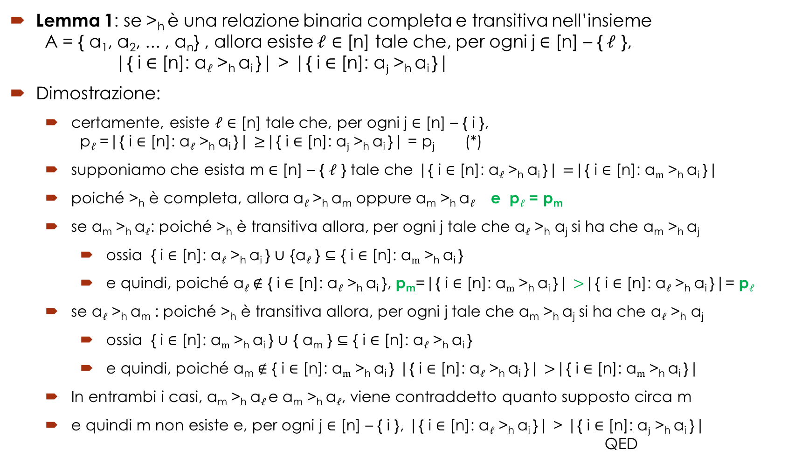
Voto individuale
Lemma 1: se >_{h} è una relazione binaria completa e transitiva nell’insieme A = { a₁, a₂, ... , a_{n}} , allora esiste $ℓ$ $∈$ [n] tale che, per ogni j $∈$ [n] – {$ℓ$ }, |{ i $∈$ [n]: a$ℓ$ >_{h} a_{i} }| > |{ i $∈$ [n]: a$j$ >_{h} a_{i} }|
Dimostrazione:
certamente, esiste $ℓ$ $∈$ [n] tale che, per ogni j $∈$ [n] – { i }, p$ℓ$=|{ i $∈$ [n]: a$ℓ$ >_{h} a_{i} }| $≥$|{ i $∈$ [n]: a$j$ >_{h} a_{i} }| = p_{j} (*)
supponiamo che esista m $∈$ [n] – { $ℓ$ } tale che |{ i $∈$ [n]: a$ℓ$ >_{h} a_{i} }| $=$|{ i $∈$ [n]: a$m$ >_{h} a_{i} }|
poiché >_{h} è completa, allora a$ℓ$ >_{h} a_{m} oppure a_{m} >_{h} a$ℓ$ e p$ℓ$ = p_{m}
se a_{m} >_{h} a$ℓ$: poiché >_{h} è transitiva allora, per ogni j tale che a$ℓ$ >_{h} a_{j} si ha che a_{m} >_{h} a_{j}
ossia { i $∈$ [n]: a$ℓ$ >_{h} a_{i} } $∪$ {a$ℓ$ } $⊆$ { i $∈$ [n]: a$m$ >_{h} a_{i} }
e quindi, poiché a$ℓ$ $∉$ { i $∈$ [n]: a$ℓ$ >_{h} a_{i} }, p_{m}=|{ i $∈$ [n]: a$m$ >_{h} a_{i} }| $>$|{ i $∈$ [n]: a$ℓ$ >_{h} a_{i} }|= p$ℓ$
se a$ℓ$ >_{h} a_{m} : poiché >_{h} è transitiva allora, per ogni j tale che a_{m} >_{h} a_{j} si ha che a$ℓ$ >_{h} a_{j}
ossia { i $∈$ [n]: a$m$ >_{h} a_{i} } $∪$ { a_{m} } $⊆$ { i $∈$ [n]: a$ℓ$ >_{h} a_{i} }
e quindi, poiché a_{m} $∉$ { i $∈$ [n]: a$m$ >_{h} a_{i} } |{ i $∈$ [n]: a$ℓ$ >_{h} a_{i} }| $>$|{ i $∈$ [n]: a$m$ >_{h} a_{i} }|
In entrambi i casi, a_{m} >_{h} a$ℓ$e a_{m} >_{h} a$ℓ$, viene contraddetto quanto supposto circa m
e quindi m non esiste e, per ogni j $∈$ [n] – { i }, |{ i $∈$ [n]: a$ℓ$ >_{h} a_{i} }| > |{ i $∈$ [n]: a$j$ >_{h} a_{i} }| QED

Slide 16
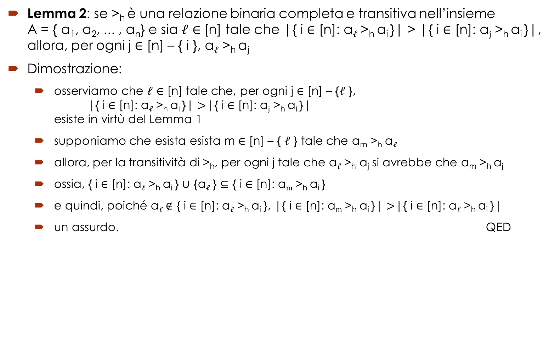
Voto individuale
Lemma 2: se >_{h} è una relazione binaria completa e transitiva nell’insieme A = { a₁, a₂, ... , a_{n}} e sia $ℓ$ $∈$ [n] tale che |{ i $∈$ [n]: a$ℓ$ >_{h} a_{i} }| > |{ i $∈$ [n]: a$j$ >_{h} a_{i} }|, allora, per ogni j $∈$ [n] – { i }, a$ℓ$ >_{h} a_{j}
Dimostrazione:
osserviamo che $ℓ$ $∈$ [n] tale che, per ogni j $∈$ [n] – {$ℓ$ }, |{ i $∈$ [n]: a$ℓ$ >_{h} a_{i} }| $>$|{ i $∈$ [n]: a$j$ >_{h} a_{i} }| esiste in virtù del Lemma 1
supponiamo che esista esista m $∈$ [n] – { $ℓ$ } tale che a_{m} >_{h} a$ℓ$
allora, per la transitività di >_{h}, per ogni j tale che a$ℓ$ >_{h} a_{j} si avrebbe che a_{m} >_{h} a_{j}
ossia, { i $∈$ [n]: a$ℓ$ >_{h} a_{i} } $∪$ {a$ℓ$ } $⊆$ { i $∈$ [n]: a$m$ >_{h} a_{i} }
e quindi, poiché a$ℓ$ $∉$ { i $∈$ [n]: a$ℓ$ >_{h} a_{i} }, |{ i $∈$ [n]: a$m$ >_{h} a_{i} }| $>$|{ i $∈$ [n]: a$ℓ$ >_{h} a_{i} }|
un assurdo. QED

Slide 17
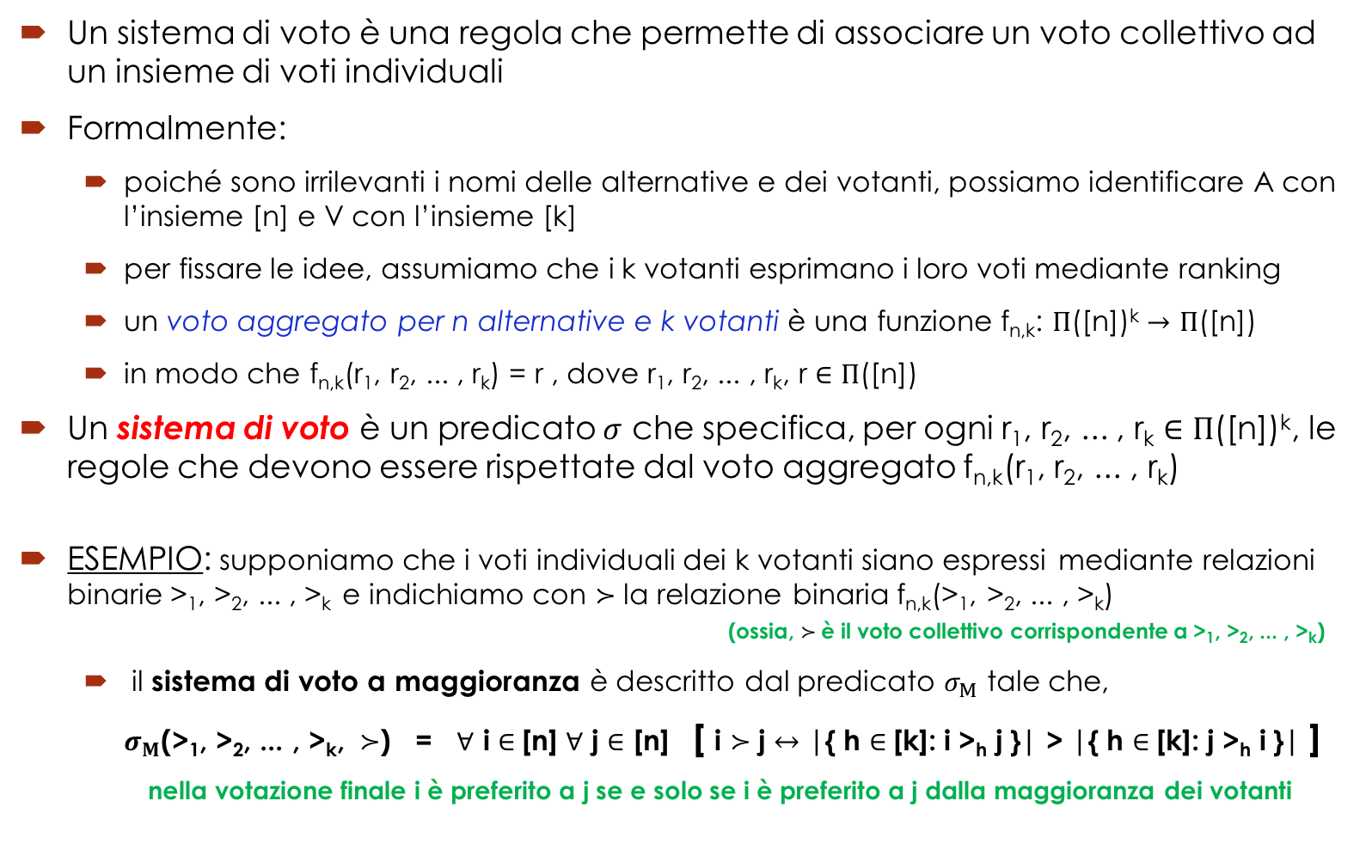
Sistemi di voto
Un sistema di voto è una regola che permette di associare un voto collettivo ad un insieme di voti individuali
Formalmente:
poiché sono irrilevanti i nomi delle alternative e dei votanti, possiamo identificare A con l’insieme [n] e V con l’insieme [k]
per fissare le idee, assumiamo che i k votanti esprimano i loro voti mediante ranking
un voto aggregato per n alternative e k votanti è una funzione f_{n,k}: $Π$([n])^{k} $→$ $Π$([n])
in modo che f_{n,k}(r₁, r₂, ... , r_{k}) = r , dove r₁, r₂, ... , r_{k}, r $∈$ $Π$([n])
Un sistema di voto è un predicato $σ$ che specifica, per ogni r₁, r₂, ... , r_{k} $∈$ $Π$([n])^{k}, le regole che devono essere rispettate dal voto aggregato f_{n,k}(r₁, r₂, ... , r_{k})
ESEMPIO: supponiamo che i voti individuali dei k votanti siano espressi mediante relazioni binarie >₁, >₂, ... , >_{k} e indichiamo con $≻$ la relazione binaria f_{n,k}(>₁, >₂, ... , >_{k}) (ossia, $≻$è il voto collettivo corrispondente a >₁, >₂, ... , >_{k})
il sistema di voto a maggioranza è descritto dal predicato $σ_{M}$ tale che, $σ_{M}$(>₁, >₂, ... , >_{k}, $≻$) = $∀$ i $∈$[n] $∀$ j $∈$ [n] [ i $≻$ j $↔$ |{ h $∈$[k]: i >_{h} j }| > |{ h $∈$[k]: j >_{h} i }| ] nella votazione finale i è preferito a j se e solo se i è preferito a j dalla maggioranza dei votanti

Slide 18
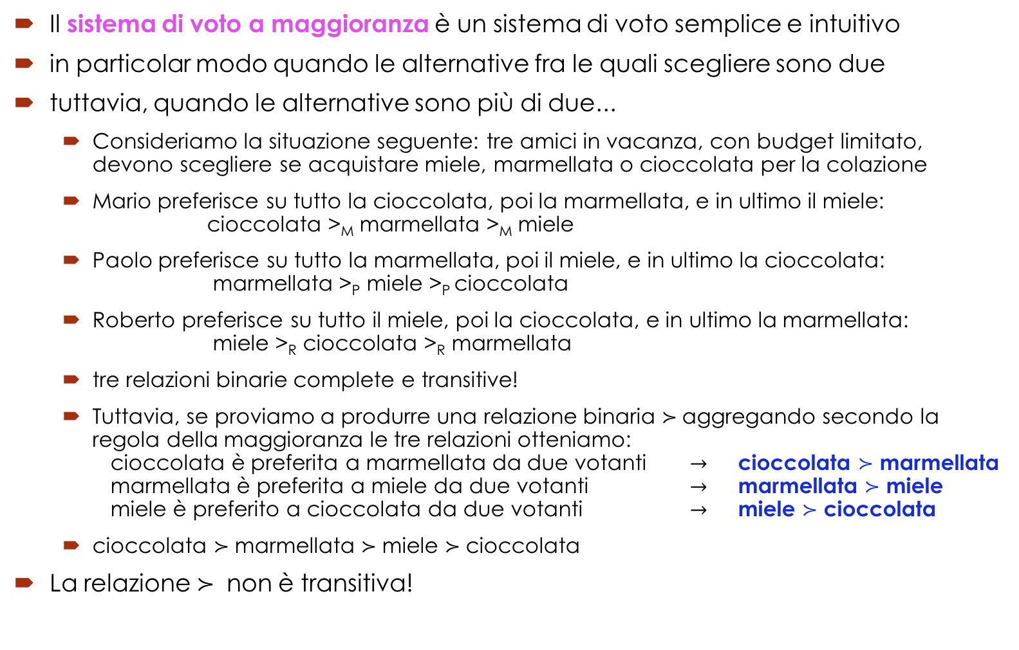
Sistema di voto a maggioranza
Il sistema di voto a maggioranza è un sistema di voto semplice e intuitivo
in particolar modo quando le alternative fra le quali scegliere sono due
tuttavia, quando le alternative sono più di due...
Consideriamo la situazione seguente: tre amici in vacanza, con budget limitato, devono scegliere se acquistare miele, marmellata o cioccolata per la colazione
Mario preferisce su tutto la cioccolata, poi la marmellata, e in ultimo il miele: cioccolata >_{M} marmellata >_{M} miele
Paolo preferisce su tutto la marmellata, poi il miele, e in ultimo la cioccolata: marmellata >_{P} miele >_{P} cioccolata
Roberto preferisce su tutto il miele, poi la cioccolata, e in ultimo la marmellata: miele >_{R} cioccolata >_{R} marmellata
tre relazioni binarie complete e transitive!
Tuttavia, se proviamo a produrre una relazione binaria $≻$aggregando secondo la regola della maggioranza le tre relazioni otteniamo: cioccolata è preferita a marmellata da due votanti $→$ cioccolata $≻$ marmellata marmellata è preferita a miele da due votanti $→$ marmellata $≻$ miele miele è preferito a cioccolata da due votanti $→$ miele $≻$ cioccolata
cioccolata $≻$ marmellata $≻$ miele $≻$ cioccolata
La relazione $≻$ non è transitiva!

Slide 19
Sistema di voto a maggioranza
La situazione appena descritta costituisce il paradosso di Condorcet: anche se le relazioni binarie individuali sono transitive, la relazione binaria collettiva ottenuta dalla loro aggregazione può non essere transitiva
Osserviamo che la richiesta di transitività è necessaria affinché l’aggregazione dei voti individuali sia significativa
se non è soddisfatta, il voto aggregato non ha significato
è il... “minimo sindacale” delle richieste!
perciò potrebbe essere problematico usare con più di due alternative il sistema di voto a maggioranza
che soffre del paradosso di Condorcet
Il sistema di voto a maggioranza può essere utilizzato come punto di partenza per costruire un nuovo sistema di voto che non soffre del paradosso di Condorcet: il torneo
che è il sistema di voto utilizzato nelle manifestazioni sportive
i k votanti esprimono ancora le proprie preferenze mediante relazioni binarie
tuttavia, la graduatoria finale viene costruita sulla base di una successione di scontri diretti

Slide 20
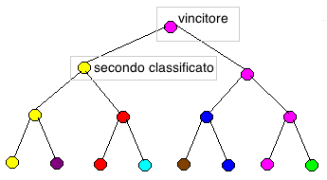
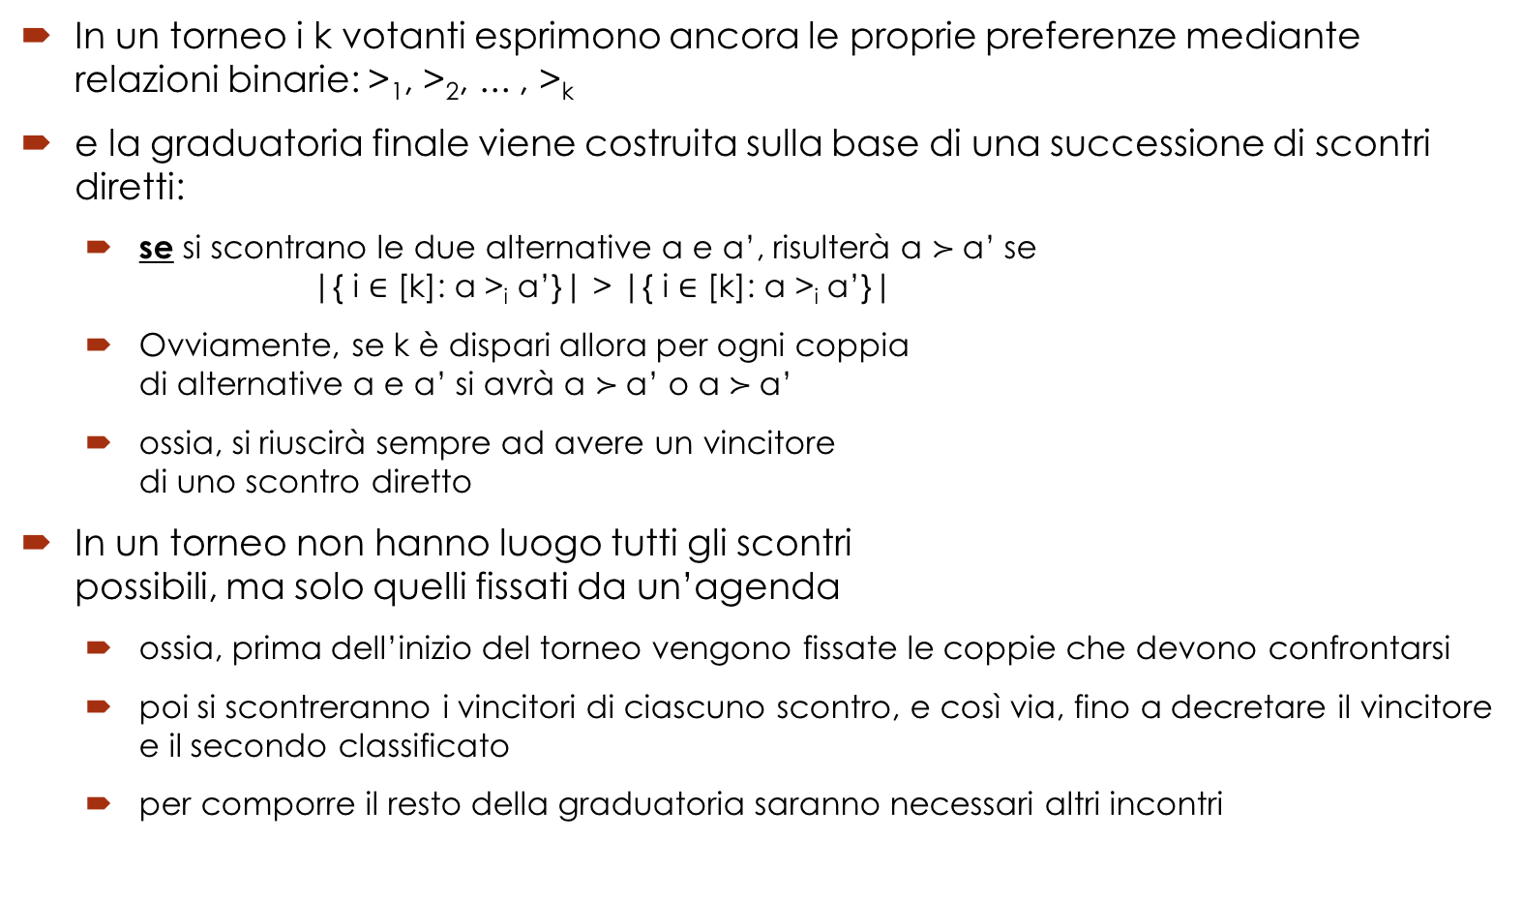
Il torneo
In un torneo i k votanti esprimono ancora le proprie preferenze mediante relazioni binarie: >₁, >₂, ... , >_{k}
e la graduatoria finale viene costruita sulla base di una successione di scontri diretti:
se si scontrano le due alternative a e a’, risulterà a $≻$a’ se |{ i $∈$ [k]: a >_{i} a’}| > |{ i $∈$ [k]: a >_{i} a’}|
Ovviamente, se k è dispari allora per ogni coppia di alternative a e a’ si avrà a $≻$a’ o a $≻$a’
ossia, si riuscirà sempre ad avere un vincitore di uno scontro diretto
In un torneo non hanno luogo tutti gli scontri possibili, ma solo quelli fissati da un’agenda
ossia, prima dell’inizio del torneo vengono fissate le coppie che devono confrontarsi
poi si scontreranno i vincitori di ciascuno scontro, e così via, fino a decretare il vincitore e il secondo classificato
per comporre il resto della graduatoria saranno necessari altri incontri

Slide 21

Il torneo
In un torneo non hanno luogo tutti gli scontri possibili, ma solo quelli fissati da un’agenda
e, quindi, l’agenda può avere un ruolo determinante nel decretare il vincitore
ESEMPIO: torniamo ai tre amici in vacanza, alle prese con la decisione di cosa acquistare per la colazione – problema che decidono di risolvere con un torneo
Mario propone l’agenda secondo la quale il primo scontro è cioccolata-marmellata, e il vincitore si scontrerà con il miele
Paolo propone l’agenda secondo la quale il primo scontro è marmellata-miele, e il vincitore si scontrerà con la cioccolata
Roberto propone l’agenda secondo la quale il primo scontro è miele-cioccolata, e il vincitore si scontrerà con la marmellata
poiché avevamo già osservato che cioccolata $≻$ marmellata , marmellata $≻$ miele e miele $≻$ cioccolata,
nell’agenda di Mario vince la cioccolata, nell’agenda di Paolo vince la marmellata e nell’agenda di Mario vince il miele
Ossia, il sistema di voto “torneo” è sensibile allo strategic agenda setting

Slide 22
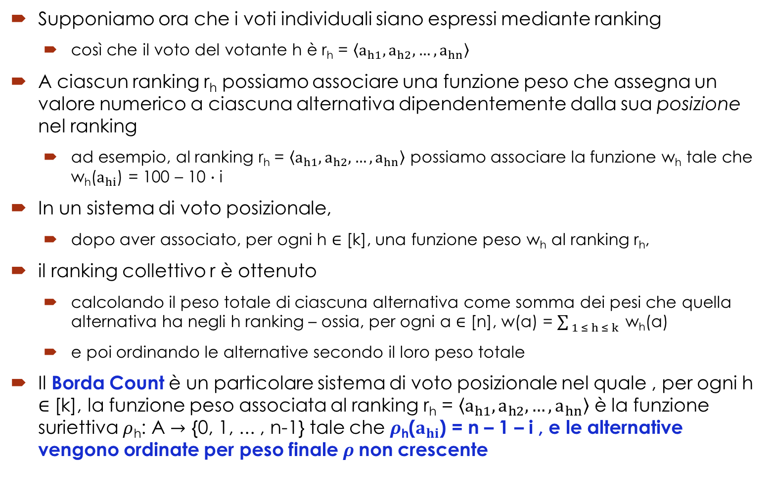
Sistemi di voto posizionali
Supponiamo ora che i voti individuali siano espressi mediante ranking
così che il voto del votante h è r_{h} = $\left\langle a_{h1},a_{h2}, …,a_{hn}\right\rangle$
A ciascun ranking r_{h} possiamo associare una funzione peso che assegna un valore numerico a ciascuna alternativa dipendentemente dalla sua posizione nel ranking
ad esempio, al ranking r_{h} = $\left\langle a_{h1},a_{h2}, …,a_{hn}\right\rangle$ possiamo associare la funzione w_{h} tale che w_{h}($a_{hi}$) = 100 – 10 $∙$ i
In un sistema di voto posizionale,
dopo aver associato, per ogni h $∈$ [k], una funzione peso w_{h} al ranking r_{h},
il ranking collettivo r è ottenuto
calcolando il peso totale di ciascuna alternativa come somma dei pesi che quella alternativa ha negli h ranking – ossia, per ogni a $∈$ [n], w(a) = $\sum_{ 1 ≤ h ≤ k}{ }$w_{h}(a)
e poi ordinando le alternative secondo il loro peso totale
Il Borda Count è un particolare sistema di voto posizionale nel quale , per ogni h $∈$ [k], la funzione peso associata al ranking r_{h} = $\left\langle a_{h1},a_{h2}, …,a_{hn}\right\rangle$ è la funzione suriettiva $ρ$_{h}: A $→$ {0, 1, ... , n-1} tale che $ρ$_{h}($a_{hi}$) = n – 1 – i , e le alternative vengono ordinate per peso finale $ρ$non crescente

Slide 23
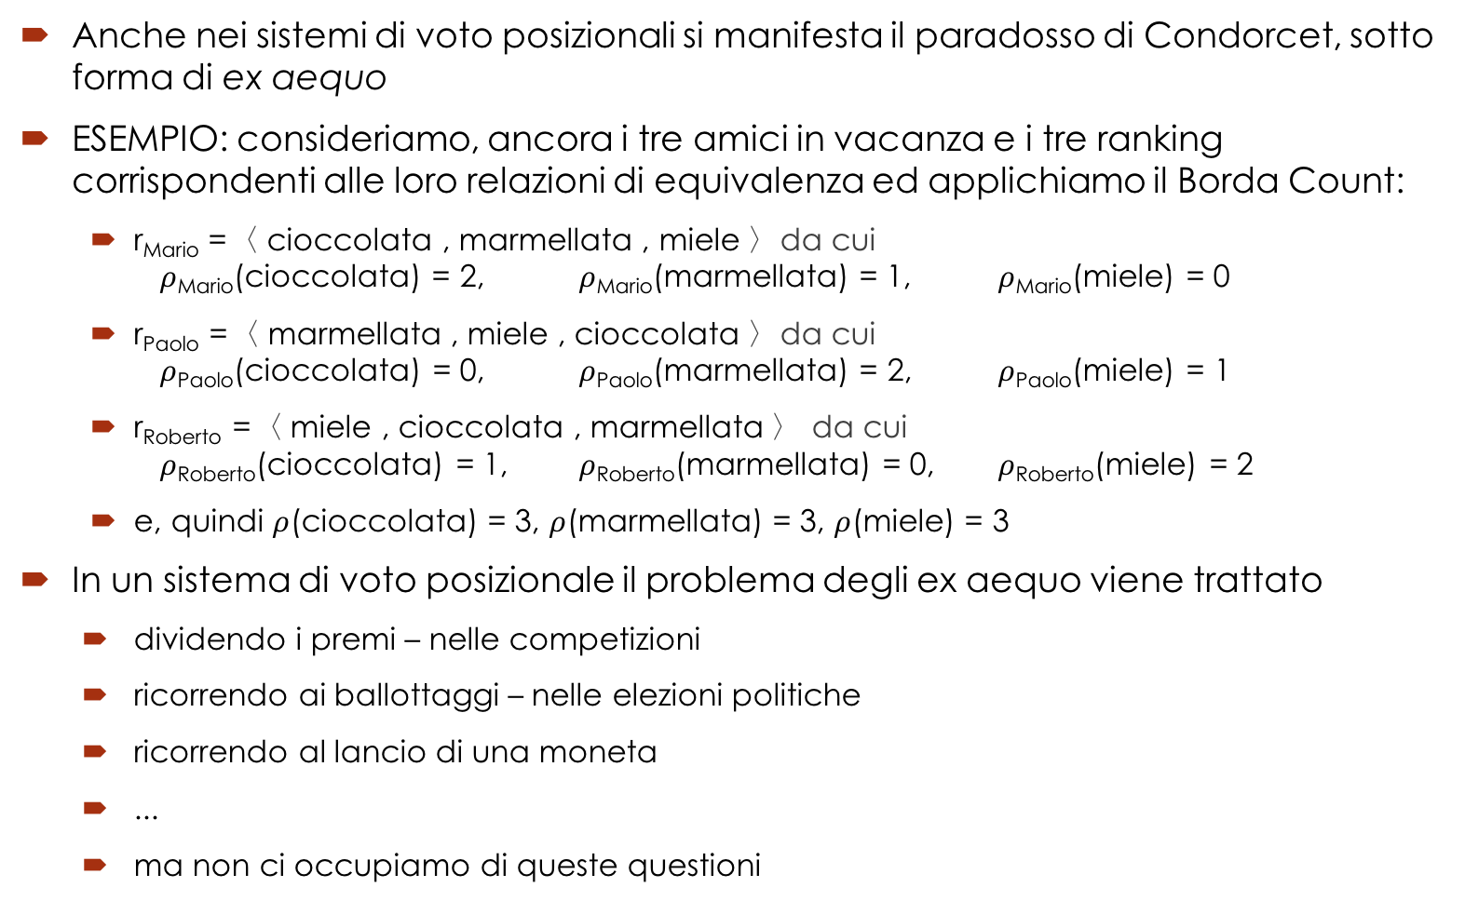
Sistemi di voto posizionali
Anche nei sistemi di voto posizionali si manifesta il paradosso di Condorcet, sotto forma di ex aequo
ESEMPIO: consideriamo, ancora i tre amici in vacanza e i tre ranking corrispondenti alle loro relazioni di equivalenza ed applichiamo il Borda Count:
r_{Mario} =〈 cioccolata , marmellata , miele 〉da cui $ρ$_{Mario}(cioccolata) = 2, $ρ$_{Mario}(marmellata) = 1, $ρ$_{Mario}(miele) = 0
r_{Paolo} =〈 marmellata , miele , cioccolata 〉da cui $ρ$_{Paolo}(cioccolata) = 0, $ρ$_{Paolo}(marmellata) = 2, $ρ$_{Paolo}(miele) = 1
r_{Roberto} =〈 miele , cioccolata , marmellata 〉 da cui $ρ$_{Roberto}(cioccolata) = 1, $ρ$_{Roberto}(marmellata) = 0, $ρ$_{Roberto}(miele) = 2
e, quindi $ρ$(cioccolata) = 3, $ρ$(marmellata) = 3, $ρ$(miele) = 3
In un sistema di voto posizionale il problema degli ex aequo viene trattato
dividendo i premi – nelle competizioni
ricorrendo ai ballottaggi – nelle elezioni politiche
ricorrendo al lancio di una moneta
...
ma non ci occupiamo di queste questioni

Slide 24
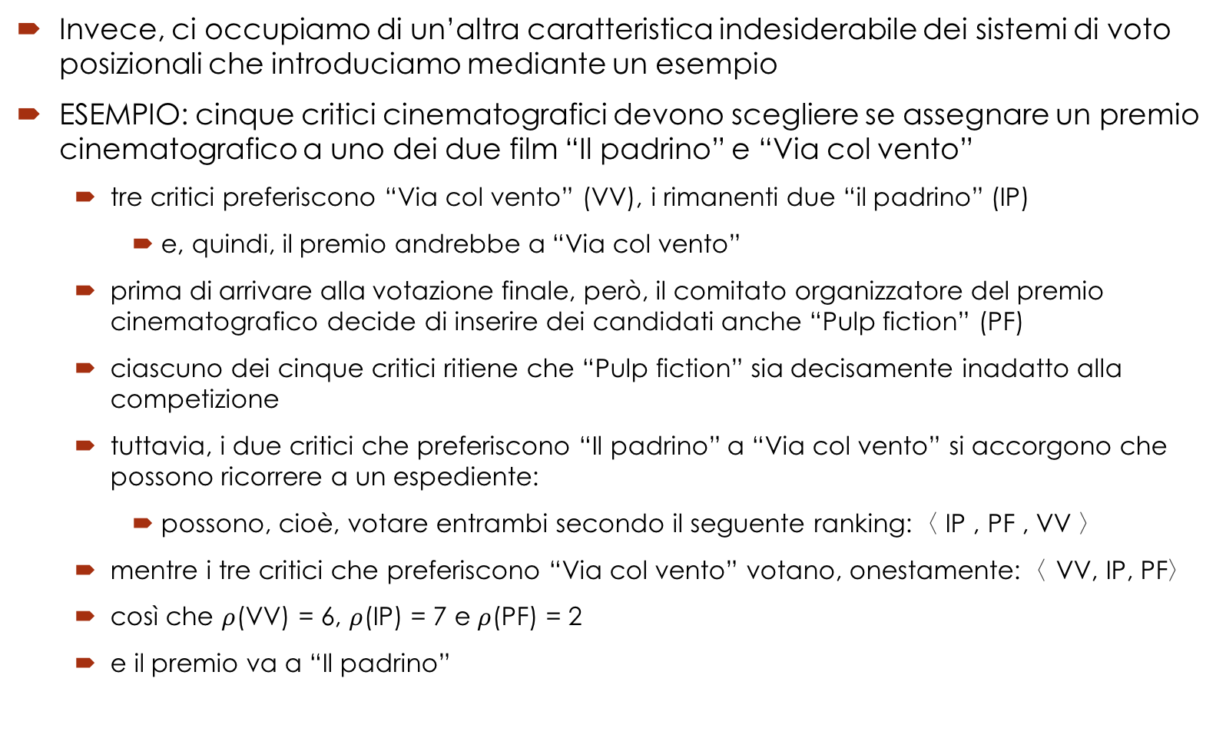
Sistemi di voto posizionali
Invece, ci occupiamo di un’altra caratteristica indesiderabile dei sistemi di voto posizionali che introduciamo mediante un esempio
ESEMPIO: cinque critici cinematografici devono scegliere se assegnare un premio cinematografico a uno dei due film “Il padrino” e “Via col vento”
tre critici preferiscono “Via col vento” (VV), i rimanenti due “il padrino” (IP)
e, quindi, il premio andrebbe a “Via col vento”
prima di arrivare alla votazione finale, però, il comitato organizzatore del premio cinematografico decide di inserire dei candidati anche “Pulp fiction” (PF)
ciascuno dei cinque critici ritiene che “Pulp fiction” sia decisamente inadatto alla competizione
tuttavia, i due critici che preferiscono “Il padrino” a “Via col vento” si accorgono che possono ricorrere a un espediente:
possono, cioè, votare entrambi secondo il seguente ranking:〈 IP , PF , VV 〉
mentre i tre critici che preferiscono “Via col vento” votano, onestamente:〈 VV, IP, PF〉
così che $ρ$(VV) = 6, $ρ$(IP) = 7 e $ρ$(PF) = 2
e il premio va a “Il padrino”

Slide 25
Rilevanza delle alternative irrilevanti
Inserendo in posizione opportuna “Pulp fiction”, il film che mai avrebbe vinto, i due critici che preferivano “Il padrino” hanno fatto in modo che esso vincesse
E, per farlo, hanno classificato l’alternativa irrilevante ai fini della vittoria in posizione intermedia che non corrispondeva al loro giudizio
mentre, se avessero votato onestamente〈 IP, VV, PF〉
avrebbe vinto “Via col vento”
Riconsideriamo ora i ranking dei due gruppi di critici: 〈 VV, IP, PF〉e〈 IP, PF, VV〉
Osserviamo che, se ci limitiamo ad osservare le posizioni relative di VV e IP nei due ranking, VV precede IP nella maggioranza dei votanti
e quindi sarebbe ragionevole aspettarsi che questo ordine venga rispettato nel voto collettivo
indipendentemente da come viene posizionato PF
Invece, il posizionamento opportuno di PF da parte di due votanti ha permesso di modificare le posizioni relative di VV e IP nella graduatoria finale
e questo è un problema (di cui soffrono i sistemi di voto posizionali)

Slide 26
Sistemi di voto affidabili
Fino a questo momento abbiamo incontrato tre sistemi di voto, quello a maggioranza, il torneo e il sistema di voto posizionale, dei quali non possiamo fidarci completamente
perché non riescono sempre ad individuare una graduatoria finale
perché la graduatoria finale dipende dall’ordinamento iniziale delle alternative
perché in votanti possono “barare” per orientare la graduatoria finale
Ci domandiamo, a questo punto, se sia possibile progettare sistemi di voto affidabili
Ma quando un sistema di voto può essere considerato affidabile?
Come minimo, per essere considerato affidabile, un sistema di voto dovrebbe garantire
di rappresentare le scelte di tutti i votanti nel caso in cui esse siano tutte concordi
di non consentire l’utilizzo di alternative irrilevanti per orientare la graduatoria finale

Slide 27
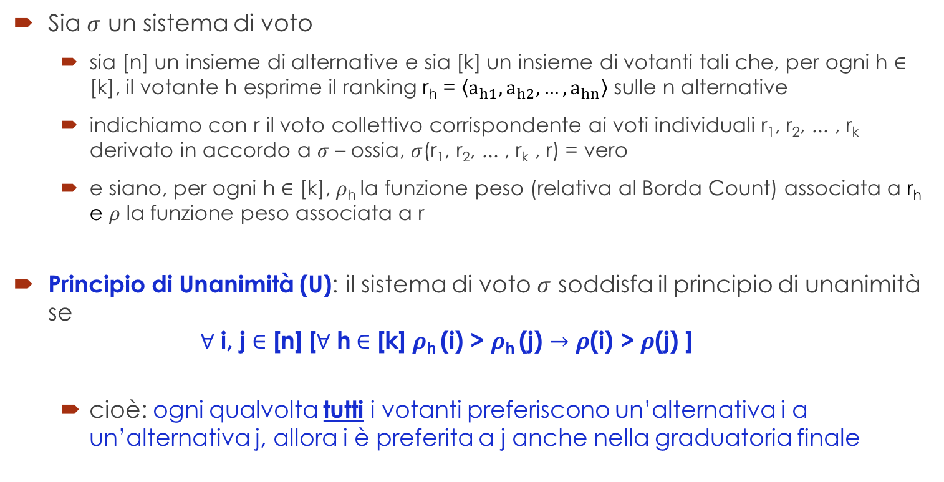
Due principi per i sistemi di voto
Sia $σ$ un sistema di voto
sia [n] un insieme di alternative e sia [k] un insieme di votanti tali che, per ogni h $∈$ [k], il votante h esprime il ranking r_{h} = $\left\langle a_{h1},a_{h2}, …,a_{hn}\right\rangle$ sulle n alternative
indichiamo con r il voto collettivo corrispondente ai voti individuali r₁, r₂, ... , r_{k} derivato in accordo a $σ$ – ossia, $σ$(r₁, r₂, ... , r_{k} , r) = vero
e siano, per ogni h $∈$ [k], $ρ$_{h} la funzione peso (relativa al Borda Count) associata a r_{h} e $ρ$ la funzione peso associata a r
Principio di Unanimità (U): il sistema di voto $σ$ soddisfa il principio di unanimità se $∀$ i, j $∈$ [n] [$∀$ h$∈$ [k] $ρ$_{h} (i) > $ρ$_{h} (j) $→$ $ρ$(i) > $ρ$(j) ]
cioè: ogni qualvolta tutti i votanti preferiscono un’alternativa i a un’alternativa j, allora i è preferita a j anche nella graduatoria finale

Slide 28
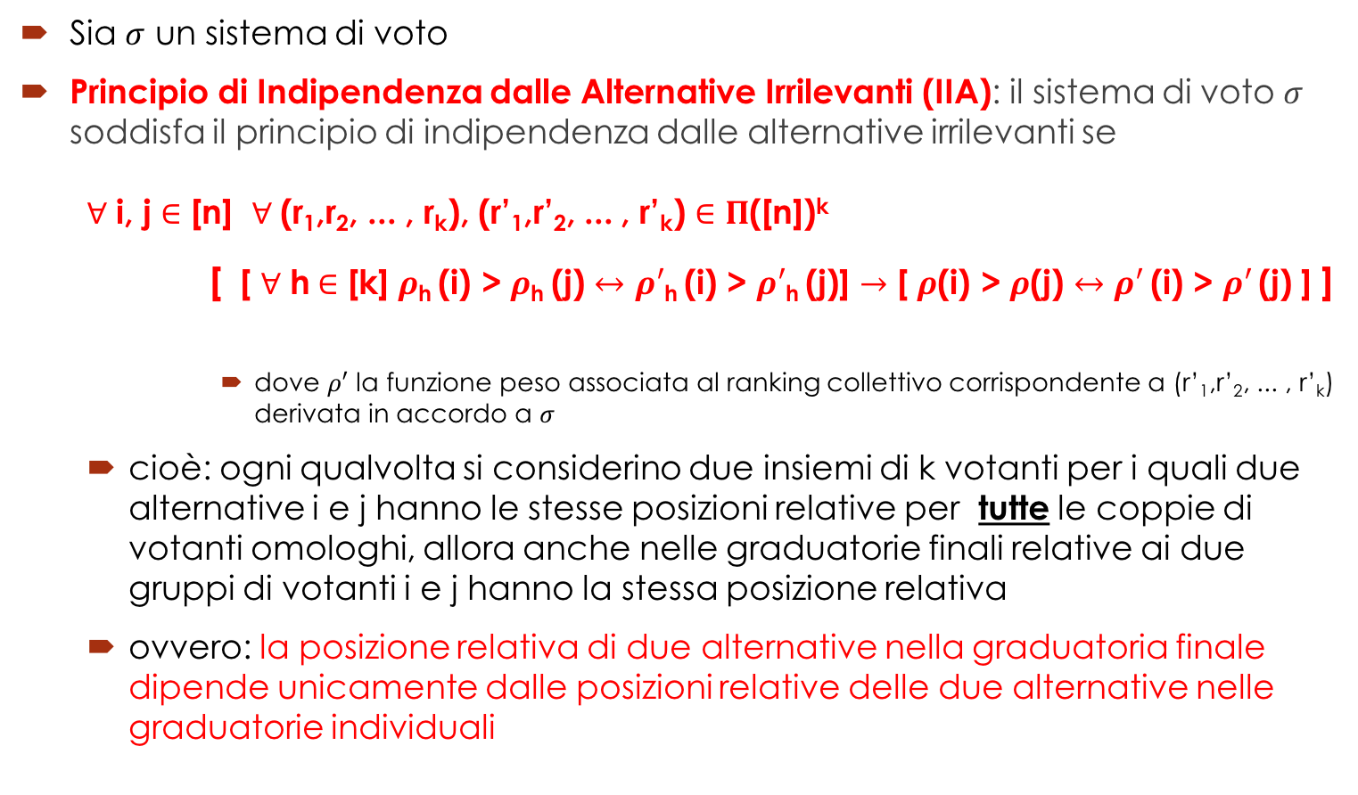
Due principi per i sistemi di voto
Sia $σ$ un sistema di voto
Principio di Indipendenza dalle Alternative Irrilevanti (IIA): il sistema di voto $σ$ soddisfa il principio di indipendenza dalle alternative irrilevanti se $∀$ i, j $∈$ [n] $∀$ (r₁,r₂, ... , r_{k}), (r’₁,r’₂, ... , r’_{k}) $∈$ $Π$([n])^{k} [ [ $∀$ h$∈$ [k] $ρ$_{h} (i) > $ρ$_{h} (j) $↔$ $ρ′$_{h} (i) > $ρ′$_{h} (j)] $→$ [ $ρ$(i) > $ρ$(j) $↔$ $ρ′$ (i) > $ρ′$ (j) ] ]
dove $ρ′$ la funzione peso associata al ranking collettivo corrispondente a (r’₁,r’₂, ... , r’_{k}) derivata in accordo a $σ$
cioè: ogni qualvolta si considerino due insiemi di k votanti per i quali due alternative i e j hanno le stesse posizioni relative per tutte le coppie di votanti omologhi, allora anche nelle graduatorie finali relative ai due gruppi di votanti i e j hanno la stessa posizione relativa
ovvero: la posizione relativa di due alternative nella graduatoria finale dipende unicamente dalle posizioni relative delle due alternative nelle graduatorie individuali

Slide 29
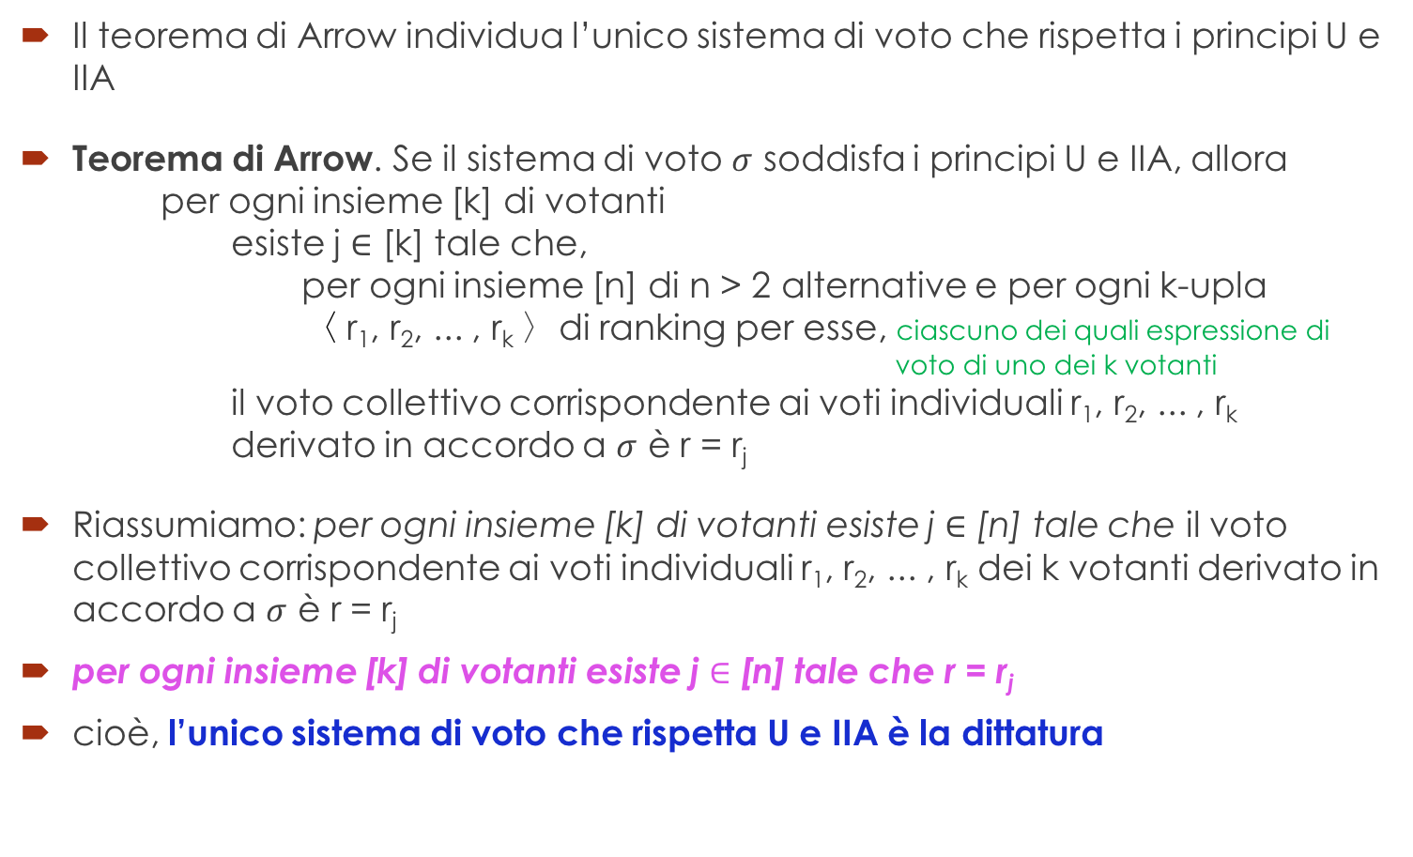
Il teorema (di impossibilità) di Arrow
Il teorema di Arrow individua l’unico sistema di voto che rispetta i principi U e IIA
Teorema di Arrow. Se il sistema di voto $σ$ soddisfa i principi U e IIA, allora per ogni insieme [k] di votanti esiste j $∈$ [k] tale che, per ogni insieme [n] di n > 2 alternative e per ogni k-upla 〈 r₁, r₂, ... , r_{k} 〉di ranking per esse, ciascuno dei quali espressione di voto di uno dei k votanti il voto collettivo corrispondente ai voti individuali r₁, r₂, ... , r_{k} derivato in accordo a $σ$ è r = r_{j}
Riassumiamo: per ogni insieme [k] di votanti esiste j $∈$ [n] tale che il voto collettivo corrispondente ai voti individuali r₁, r₂, ... , r_{k} dei k votanti derivato in accordo a $σ$ è r = r_{j}
per ogni insieme [k] di votanti esiste j $∈$ [n] tale che r = r_{j}
cioè, l’unico sistema di voto che rispetta U e IIA è la dittatura

Slide 30
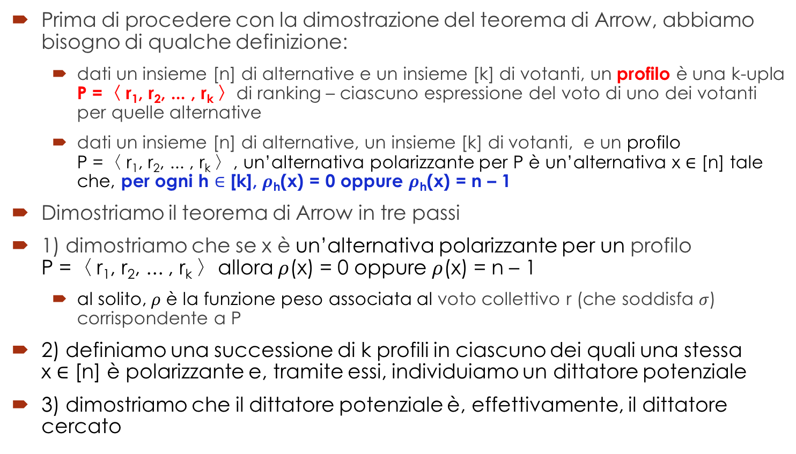
Dimostrazione del teorema di Arrow
Prima di procedere con la dimostrazione del teorema di Arrow, abbiamo bisogno di qualche definizione:
dati un insieme [n] di alternative e un insieme [k] di votanti, un profilo è una k-upla P =〈 r₁, r₂, ... , r_{k} 〉di ranking – ciascuno espressione del voto di uno dei votanti per quelle alternative
dati un insieme [n] di alternative, un insieme [k] di votanti, e un profilo P =〈 r₁, r₂, ... , r_{k} 〉, un’alternativa polarizzante per P è un’alternativa x $∈$ [n] tale che, per ogni h $∈$ [k], $ρ$_{h}(x) = 0 oppure $ρ$_{h}(x) = n – 1
Dimostriamo il teorema di Arrow in tre passi
1) dimostriamo che se x è un’alternativa polarizzante per un profilo P =〈 r₁, r₂, ... , r_{k} 〉allora $ρ$(x) = 0 oppure $ρ$(x) = n – 1
al solito, $ρ$ è la funzione peso associata al voto collettivo r (che soddisfa $σ$) corrispondente a P
2) definiamo una successione di k profili in ciascuno dei quali una stessa x $∈$ [n] è polarizzante e, tramite essi, individuiamo un dittatore potenziale
3) dimostriamo che il dittatore potenziale è, effettivamente, il dittatore cercato

Slide 31
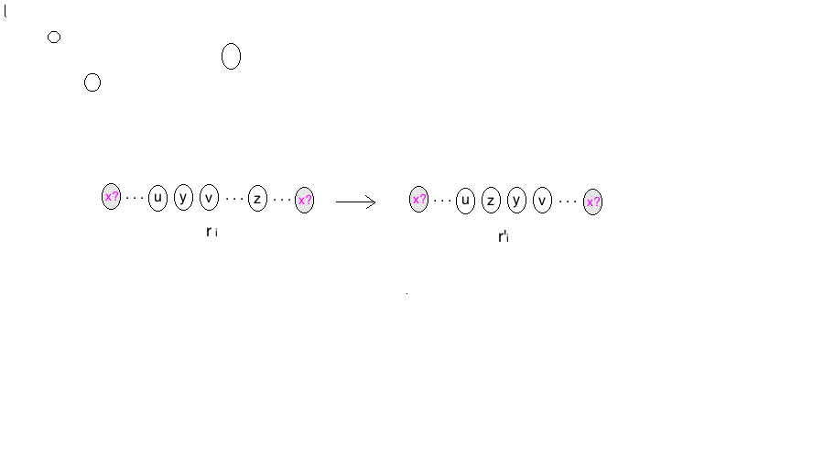
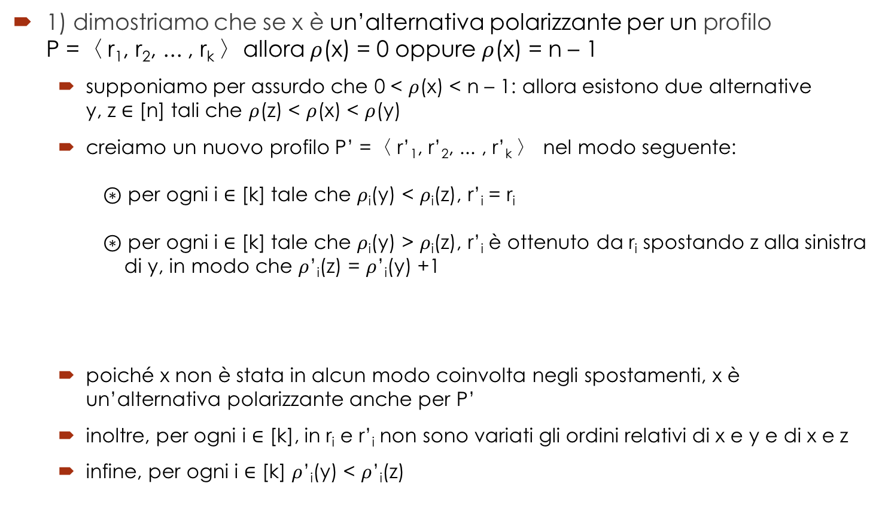
Dimostrazione del teorema di Arrow
1) dimostriamo che se x è un’alternativa polarizzante per un profilo P =〈 r₁, r₂, ... , r_{k} 〉allora $ρ$(x) = 0 oppure $ρ$(x) = n – 1
supponiamo per assurdo che 0 < $ρ$(x) < n – 1: allora esistono due alternative y, z $∈$ [n] tali che $ρ$(z) < $ρ$(x) < $ρ$(y)
creiamo un nuovo profilo P’ =〈 r’₁, r’₂, ... , r’_{k} 〉 nel modo seguente: $⊛$ per ogni i $∈$ [k] tale che $ρ$_{i}(y) < $ρ$_{i}(z), r’_{i} = r_{i} $⊛$ per ogni i $∈$ [k] tale che $ρ$_{i}(y) > $ρ$_{i}(z), r’_{i} è ottenuto da r_{i} spostando z alla sinistra di y, in modo che $ρ$’_{i}(z) = $ρ$’_{i}(y) +1
poiché x non è stata in alcun modo coinvolta negli spostamenti, x è un’alternativa polarizzante anche per P’
inoltre, per ogni i $∈$ [k], in r_{i} e r’_{i} non sono variati gli ordini relativi di x e y e di x e z
infine, per ogni i $∈$ [k] $ρ$’_{i}(y) < $ρ$’_{i}(z)

Slide 32
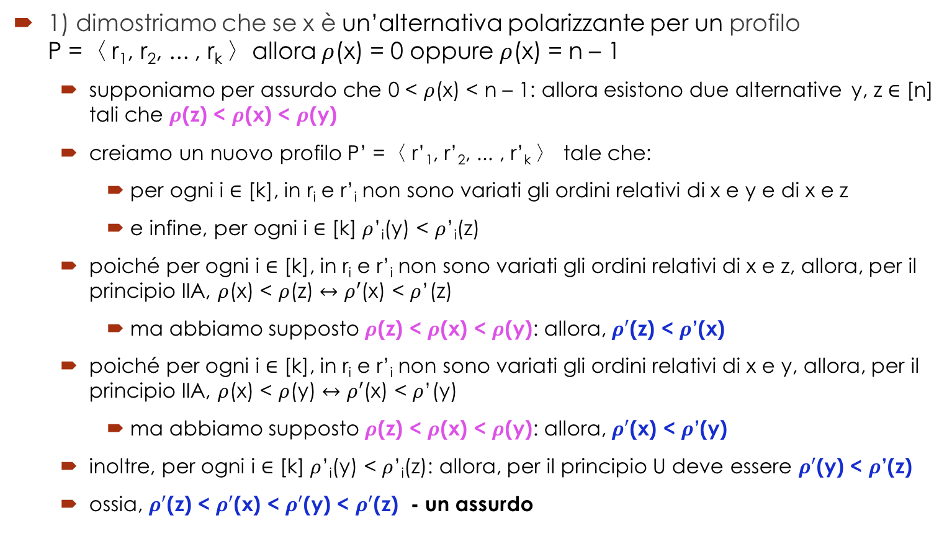
Dimostrazione del teorema di Arrow
1) dimostriamo che se x è un’alternativa polarizzante per un profilo P =〈 r₁, r₂, ... , r_{k} 〉allora $ρ$(x) = 0 oppure $ρ$(x) = n – 1
supponiamo per assurdo che 0 < $ρ$(x) < n – 1: allora esistono due alternative y, z $∈$ [n] tali che $ρ$(z) < $ρ$(x) < $ρ$(y)
creiamo un nuovo profilo P’ =〈 r’₁, r’₂, ... , r’_{k} 〉 tale che:
per ogni i $∈$ [k], in r_{i} e r’_{i} non sono variati gli ordini relativi di x e y e di x e z
e infine, per ogni i $∈$ [k] $ρ$’_{i}(y) < $ρ$’_{i}(z)
poiché per ogni i $∈$ [k], in r_{i} e r’_{i} non sono variati gli ordini relativi di x e z, allora, per il principio IIA, $ρ$(x) < $ρ$(z) $↔$ $ρ′$(x) < $ρ$’(z)
ma abbiamo supposto $ρ$(z) < $ρ$(x) < $ρ$(y): allora, $ρ′$(z) < $ρ$’(x)
poiché per ogni i $∈$ [k], in r_{i} e r’_{i} non sono variati gli ordini relativi di x e y, allora, per il principio IIA, $ρ$(x) < $ρ$(y) $↔$ $ρ′$(x) < $ρ$’(y)
ma abbiamo supposto $ρ$(z) < $ρ$(x) < $ρ$(y): allora, $ρ′$(x) < $ρ$’(y)
inoltre, per ogni i $∈$ [k] $ρ$’_{i}(y) < $ρ$’_{i}(z): allora, per il principio U deve essere $ρ′$(y) < $ρ$’(z)
ossia, $ρ′$(z) < $ρ′$(x) < $ρ′$(y) < $ρ′$(z) - un assurdo

Slide 33
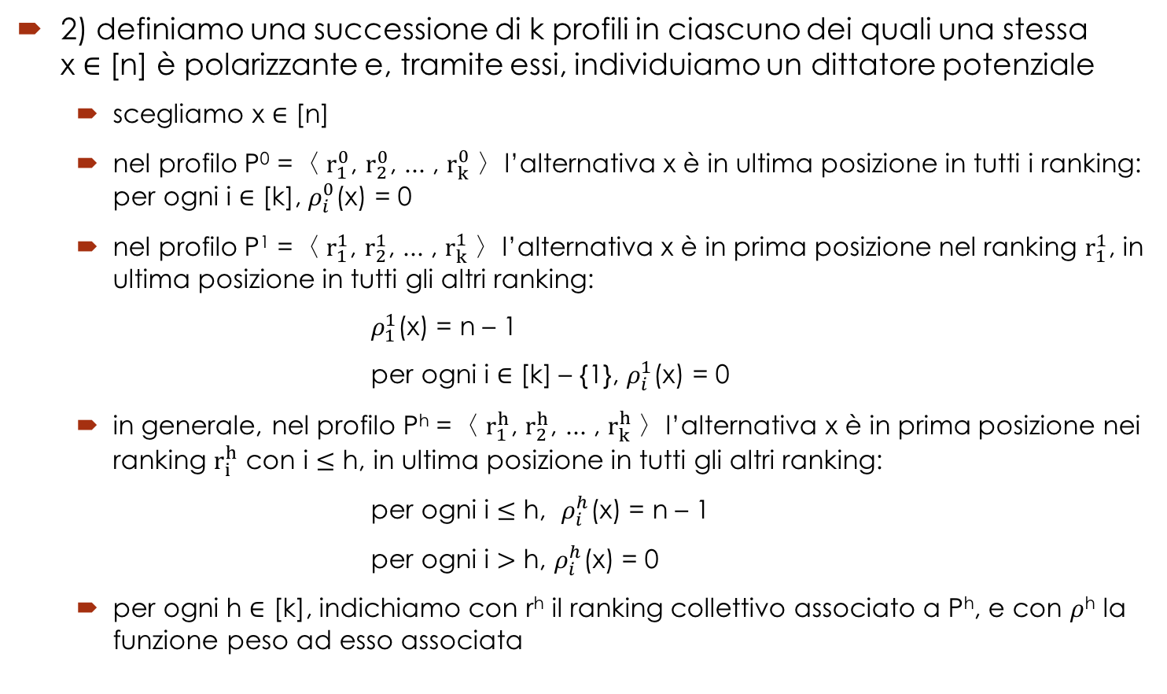
Dimostrazione del teorema di Arrow
2) definiamo una successione di k profili in ciascuno dei quali una stessa x $∈$ [n] è polarizzante e, tramite essi, individuiamo un dittatore potenziale
scegliamo x $∈$ [n]
nel profilo P⁰ =〈 $r_{1}^{0}$, $r_{2}^{0}$, ... , $r_{k}^{0}$ 〉l’alternativa x è in ultima posizione in tutti i ranking: per ogni i $∈$ [k], $ρ_{i}^{0}$(x) = 0
nel profilo P¹ =〈 $r_{1}^{1}$, $r_{2}^{1}$, ... , $r_{k}^{1}$ 〉l’alternativa x è in prima posizione nel ranking $r_{1}^{1}$, in ultima posizione in tutti gli altri ranking: $ρ_{1}^{1}$(x) = n – 1 per ogni i $∈$ [k] – {1}, $ρ_{i}^{1}$(x) = 0
in generale, nel profilo P^{h} =〈 $r_{1}^{h}$, $r_{2}^{h}$, ... , $r_{k}^{h}$ 〉l’alternativa x è in prima posizione nei ranking $r_{i}^{h}$ con i $≤$ h, in ultima posizione in tutti gli altri ranking: per ogni i $≤$ h, $ρ_{i}^{h}$(x) = n – 1 per ogni i $>$ h, $ρ_{i}^{h}$(x) = 0
per ogni h $∈$ [k], indichiamo con r^{h} il ranking collettivo associato a P^{h}, e con $ρ$^{h} la funzione peso ad esso associata

Slide 34
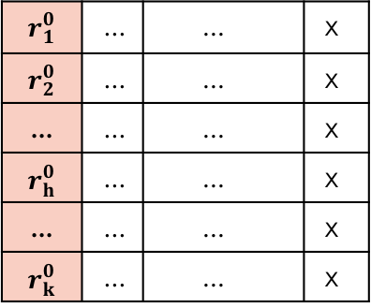
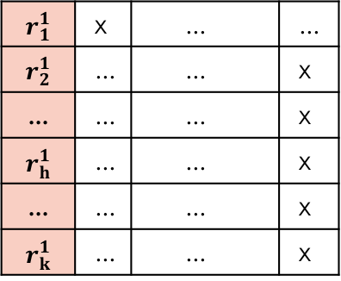
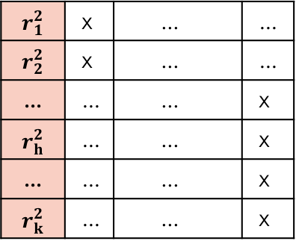
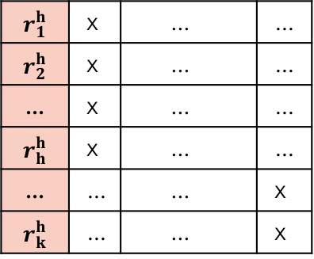
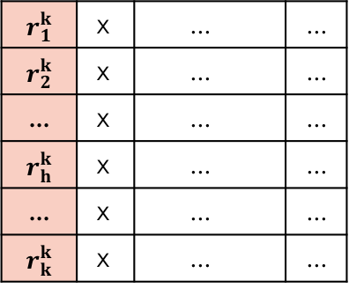
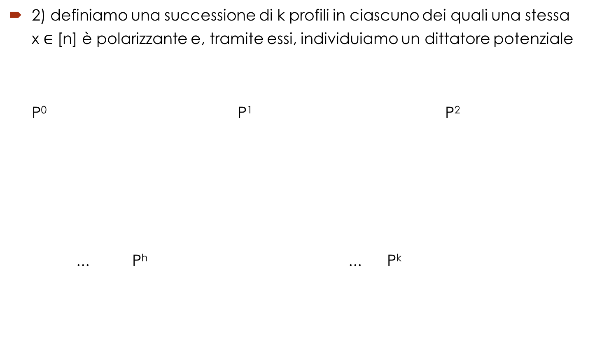
Dimostrazione del teorema di Arrow
2) definiamo una successione di k profili in ciascuno dei quali una stessa x $∈$ [n] è polarizzante e, tramite essi, individuiamo un dittatore potenziale P⁰ P¹ P² ... P^{h} ... P^{k}
$$r_{1}^{0}$$ | ... | ... | x
$$r_{2}^{0}$$ | ... | ... | x
... | ... | ... | x
$$r_{h}^{0}$$ | ... | ... | x
... | ... | ... | x
$$r_{k}^{0}$$ | ... | ... | x
$$r_{1}^{1}$$ | x | ... | ...
$$r_{2}^{1}$$ | ... | ... | x
... | ... | ... | x
$$r_{h}^{1}$$ | ... | ... | x
... | ... | ... | x
$$r_{k}^{1}$$ | ... | ... | x
$$r_{1}^{2}$$ | x | ... | ...
$$r_{2}^{2}$$ | x | ... | ...
... | ... | ... | x
$$r_{h}^{2}$$ | ... | ... | x
... | ... | ... | x
$$r_{k}^{2}$$ | ... | ... | x
$$r_{1}^{h}$$ | x | ... | ...
$$r_{2}^{h}$$ | x | ... | ...
... | x | ... | ...
$$r_{h}^{h}$$ | x | ... | ...
... | ... | ... | x
$$r_{k}^{h}$$ | ... | ... | x
$$r_{1}^{k}$$ | x | ... | ...
$$r_{2}^{k}$$ | x | ... | ...
... | x | ... | ...
$$r_{h}^{k}$$ | x | ... | ...
... | x | ... | ...
$$r_{k}^{k}$$ | x | ... | ...

Slide 35
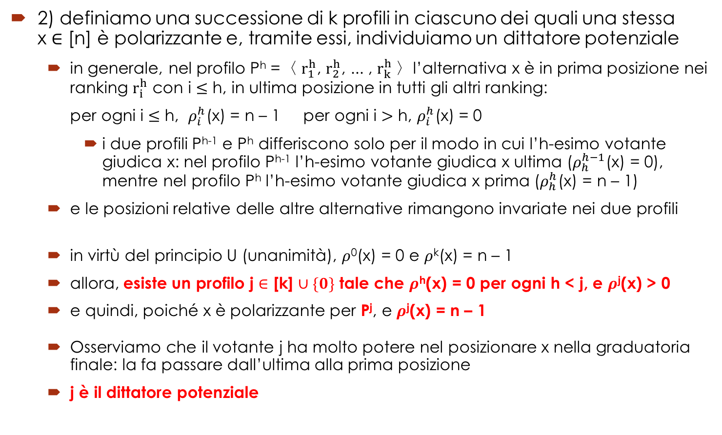
Dimostrazione del teorema di Arrow
2) definiamo una successione di k profili in ciascuno dei quali una stessa x $∈$ [n] è polarizzante e, tramite essi, individuiamo un dittatore potenziale
in generale, nel profilo P^{h} =〈 $r_{1}^{h}$, $r_{2}^{h}$, ... , $r_{k}^{h}$ 〉l’alternativa x è in prima posizione nei ranking $r_{i}^{h}$ con i $≤$ h, in ultima posizione in tutti gli altri ranking: per ogni i $≤$ h, $ρ_{i}^{h}$(x) = n – 1 per ogni i $>$ h, $ρ_{i}^{h}$(x) = 0
i due profili P^{h-1} e P^{h} differiscono solo per il modo in cui l’h-esimo votante giudica x: nel profilo P^{h-1} l’h-esimo votante giudica x ultima ($ρ_{h}^{h−1}$(x) = 0), mentre nel profilo P^{h} l’h-esimo votante giudica x prima ($ρ_{h}^{h}$(x) = n – 1)
e le posizioni relative delle altre alternative rimangono invariate nei due profili
in virtù del principio U (unanimità), $ρ$⁰(x) = 0 e $ρ$^{k}(x) = n – 1
allora, esiste un profilo j $∈$ [k] $∪\{0\}$ tale che $ρ$^{h}(x) = 0 per ogni h < j, e $ρ$^{j}(x) > 0
e quindi, poiché x è polarizzante per P^{j}, e $ρ$^{j}(x) = n – 1
Osserviamo che il votante j ha molto potere nel posizionare x nella graduatoria finale: la fa passare dall’ultima alla prima posizione
j è il dittatore potenziale

Slide 36
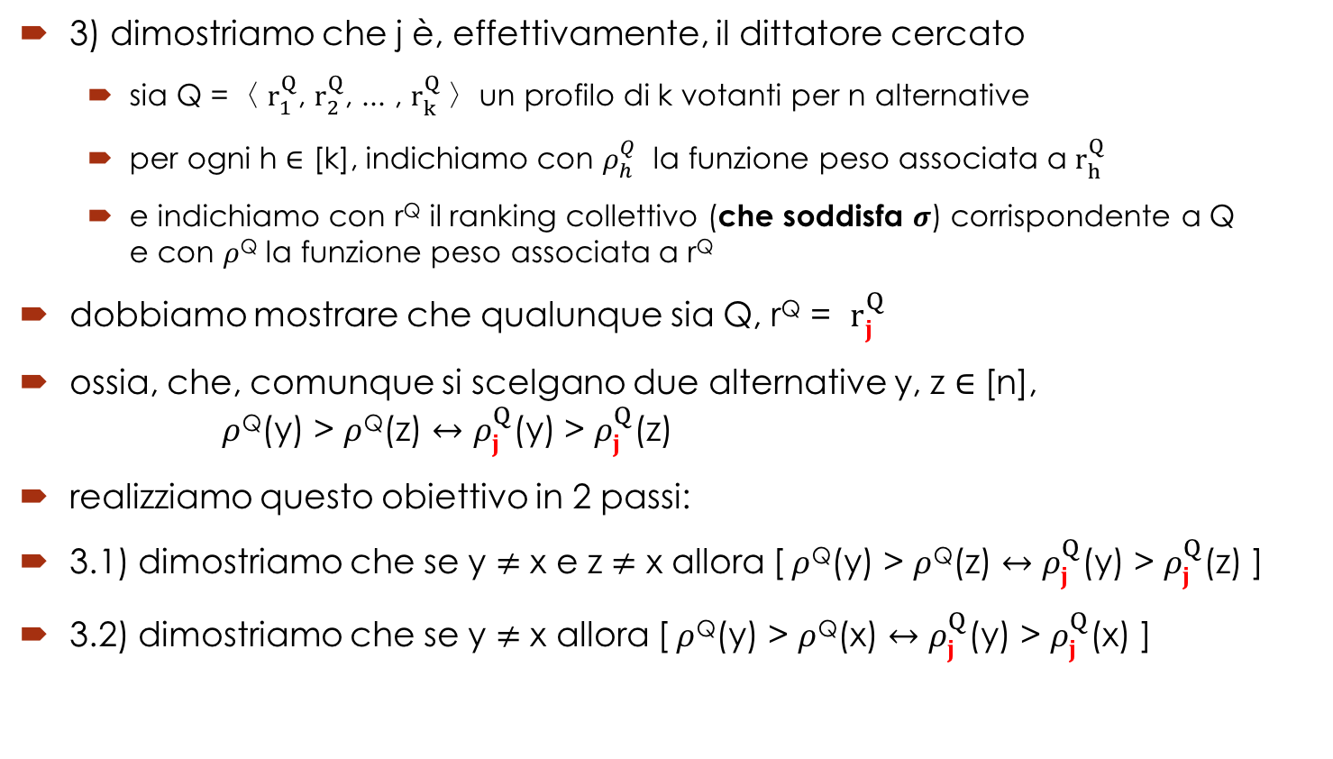
Dimostrazione del teorema di Arrow
3) dimostriamo che j è, effettivamente, il dittatore cercato
sia Q =〈 $r_{1}^{Q}$, $r_{2}^{Q}$, ... , $r_{k}^{Q}$ 〉un profilo di k votanti per n alternative
per ogni h $∈$ [k], indichiamo con $ρ_{h}^{Q}$ la funzione peso associata a $r_{h}^{Q}$
e indichiamo con r^{Q} il ranking collettivo (che soddisfa $σ$) corrispondente a Q e con $ρ$^{Q} la funzione peso associata a r^{Q}
dobbiamo mostrare che qualunque sia Q, r^{Q} = $r_{j}^{Q}$
ossia, che, comunque si scelgano due alternative y, z $∈$ [n], $ρ$^{Q}(y) > $ρ$^{Q}(z) $↔$ $ρ_{j}^{Q}$(y) > $ρ_{j}^{Q}$(z)
realizziamo questo obiettivo in 2 passi:
3.1) dimostriamo che se y $≠$ x e z $≠$ x allora [$ρ$^{Q}(y) > $ρ$^{Q}(z) $↔ρ_{j}^{Q}$(y) > $ρ_{j}^{Q}$(z) ]
3.2) dimostriamo che se y $≠$ x allora [$ρ$^{Q}(y) > $ρ$^{Q}(x) $↔ρ_{j}^{Q}$(y) > $ρ_{j}^{Q}$(x) ]

Slide 37
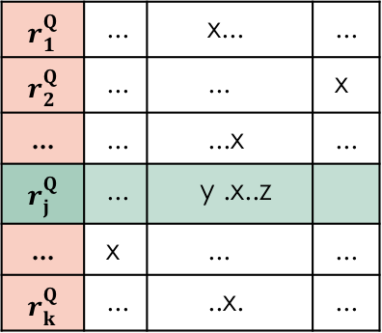
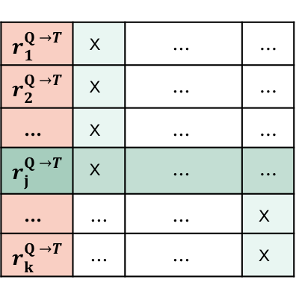
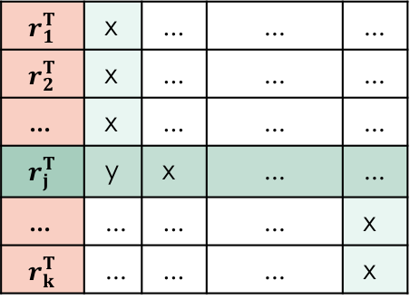
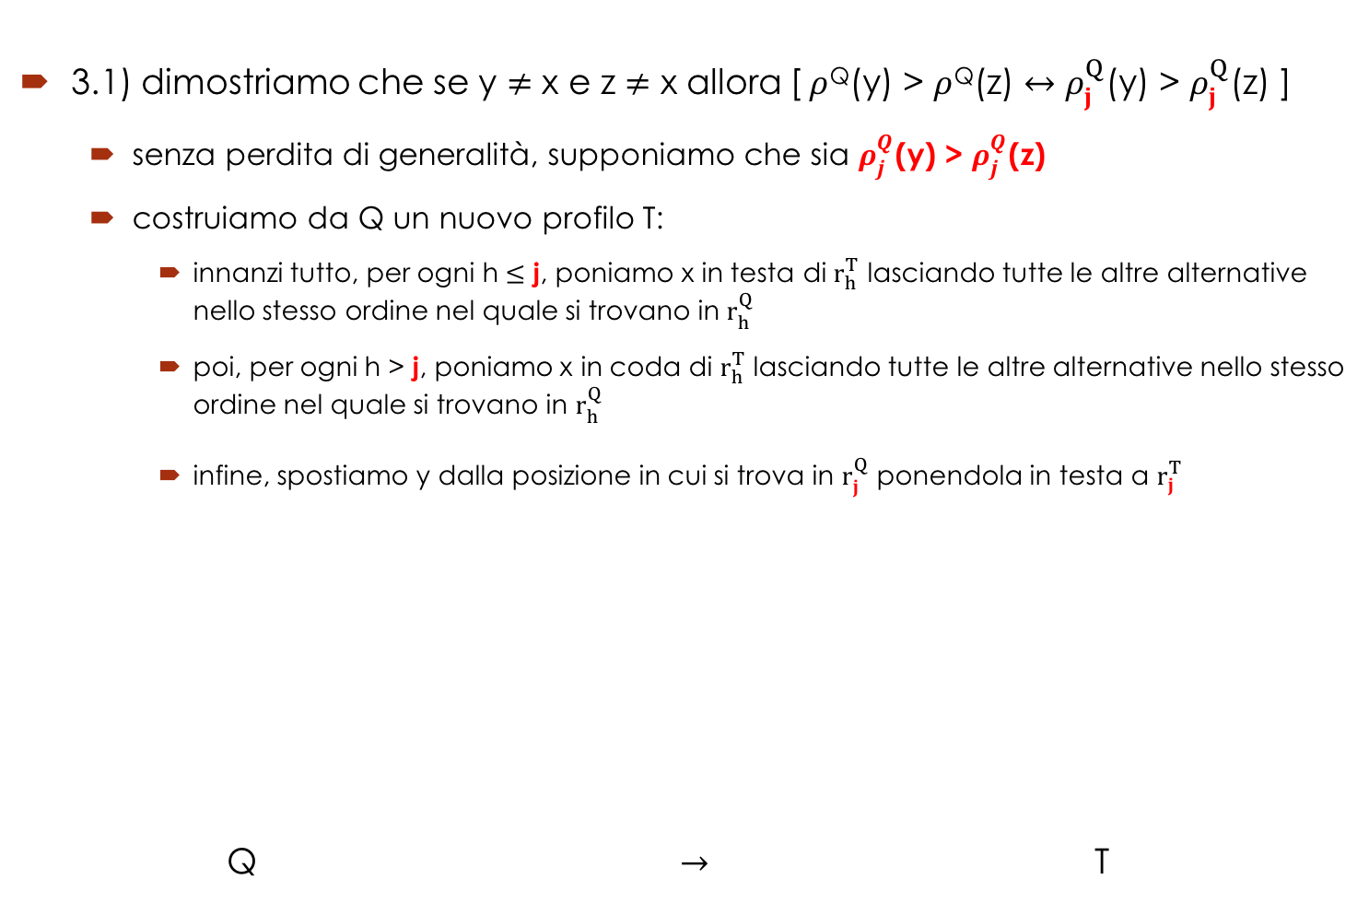
Dimostrazione del teorema di Arrow
3.1) dimostriamo che se y $≠$ x e z $≠$ x allora [$ρ$^{Q}(y) > $ρ$^{Q}(z) $↔ρ_{j}^{Q}$(y) > $ρ_{j}^{Q}$(z) ]
senza perdita di generalità, supponiamo che sia $ρ_{j}^{Q}$(y) > $ρ_{j}^{Q}$(z)
costruiamo da Q un nuovo profilo T:
innanzi tutto, per ogni h $≤$ j, poniamo x in testa di $r_{h}^{T}$ lasciando tutte le altre alternative nello stesso ordine nel quale si trovano in $r_{h}^{Q}$
poi, per ogni h > j, poniamo x in coda di $r_{h}^{T}$ lasciando tutte le altre alternative nello stesso ordine nel quale si trovano in $r_{h}^{Q}$
infine, spostiamo y dalla posizione in cui si trova in $r_{j}^{Q}$ ponendola in testa a $r_{j}^{T}$ Q $→$ T
$$r_{1}^{Q}$$ | ... | x... | ...
$$r_{2}^{Q}$$ | ... | ... | x
... | ... | ...x | ...
$$r_{j}^{Q}$$ | ... | y .x..z
... | x | ... | ...
$$r_{k}^{Q}$$ | ... | ..x. | ...
$$r_{1}^{Q →T}$$ | x | ... | ...
$$r_{2}^{Q →T}$$ | x | ... | ...
... | x | ... | ...
$$r_{j}^{Q →T}$$ | x | ... | ...
... | ... | ... | x
$$r_{k}^{Q →T}$$ | ... | ... | x
$$r_{1}^{T}$$ | x | ... | ... | ...
$$r_{2}^{T}$$ | x | ... | ... | ...
... | x | ... | ... | ...
$$r_{j}^{T}$$ | y | x | ... | ...
... | ... | ... | ... | x
$$r_{k}^{T}$$ | ... | ... | ... | x

Slide 38
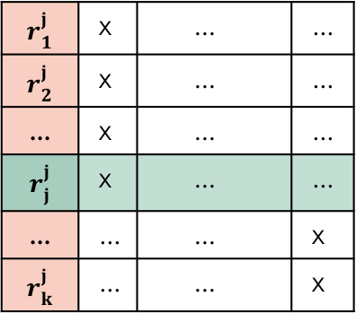
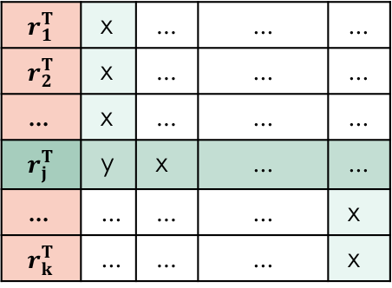
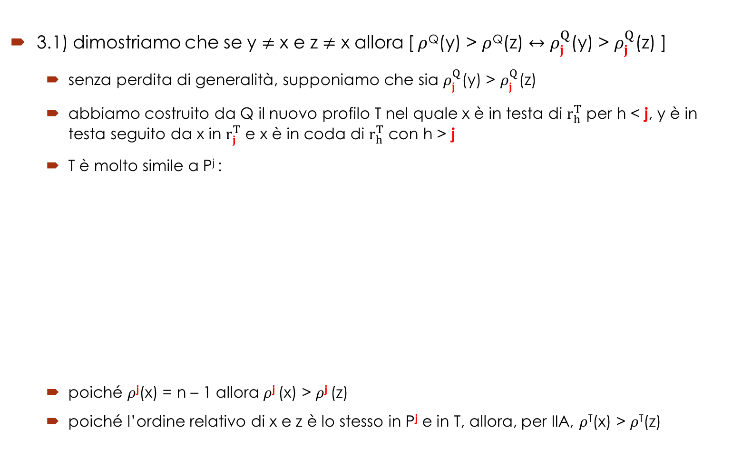
Dimostrazione del teorema di Arrow
3.1) dimostriamo che se y $≠$ x e z $≠$ x allora [$ρ$^{Q}(y) > $ρ$^{Q}(z) $↔ρ_{j}^{Q}$(y) > $ρ_{j}^{Q}$(z) ]
senza perdita di generalità, supponiamo che sia $ρ_{j}^{Q}$(y) > $ρ_{j}^{Q}$(z)
abbiamo costruito da Q il nuovo profilo T nel quale x è in testa di $r_{h}^{T}$ per h < j, y è in testa seguito da x in $r_{j}^{T}$ e x è in coda di $r_{h}^{T}$ con h > j
T è molto simile a P^{j} :
poiché $ρ$^{j}(x) = n – 1 allora $ρ$^{j} (x) > $ρ$^{j} (z)
poiché l’ordine relativo di x e z è lo stesso in P^{j} e in T, allora, per IIA, $ρ$^{T}(x) > $ρ$^{T}(z)
$$r_{1}^{T}$$ | x | ... | ... | ...
$$r_{2}^{T}$$ | x | ... | ... | ...
... | x | ... | ... | ...
$$r_{j}^{T}$$ | y | x | ... | ...
... | ... | ... | ... | x
$$r_{k}^{T}$$ | ... | ... | ... | x
$$r_{1}^{j}$$ | x | ... | ...
$$r_{2}^{j}$$ | x | ... | ...
... | x | ... | ...
$$r_{j}^{j}$$ | x | ... | ...
... | ... | ... | x
$$r_{k}^{j}$$ | ... | ... | x
T
P^{j}

Slide 39
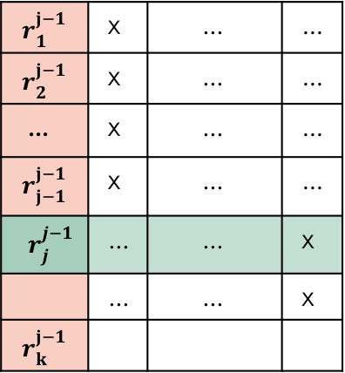
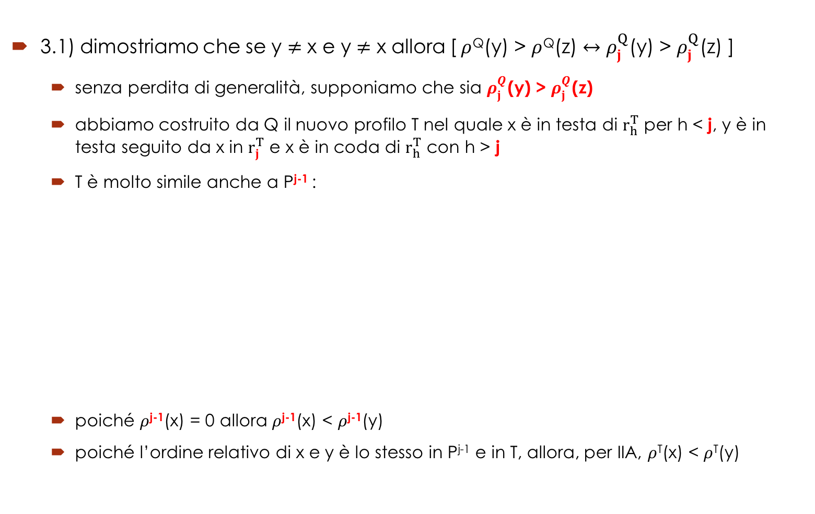
Dimostrazione del teorema di Arrow
3.1) dimostriamo che se y $≠$ x e y $≠$ x allora [$ρ$^{Q}(y) > $ρ$^{Q}(z) $↔ρ_{j}^{Q}$(y) > $ρ_{j}^{Q}$(z) ]
senza perdita di generalità, supponiamo che sia $ρ_{j}^{Q}$(y) > $ρ_{j}^{Q}$(z)
abbiamo costruito da Q il nuovo profilo T nel quale x è in testa di $r_{h}^{T}$ per h < j, y è in testa seguito da x in $r_{j}^{T}$ e x è in coda di $r_{h}^{T}$ con h > j
T è molto simile anche a P^{j-1} :
poiché $ρ$^{j-1}(x) = 0 allora $ρ$^{j-1}(x) < $ρ$^{j-1}(y)
poiché l’ordine relativo di x e y è lo stesso in P^{j-1} e in T, allora, per IIA, $ρ$^{T}(x) < $ρ$^{T}(y)
$$r_{1}^{j−1}$$ | x | ... | ...
$$r_{2}^{j−1}$$ | x | ... | ...
... | x | ... | ...
$$r_{j−1}^{j−1}$$ | x | ... | ...
$r_{j}^{j−1}$ | ... | ... | x
 | ... | ... | x
$$r_{k}^{j−1}$$
$$r_{1}^{T}$$ | x | ... | ... | ...
$$r_{2}^{T}$$ | x | ... | ... | ...
... | x | ... | ... | ...
$$r_{j}^{T}$$ | y | x | ... | ...
... | ... | ... | ... | x
$$r_{k}^{T}$$ | ... | ... | ... | x
T
P^{j-1}

Slide 40
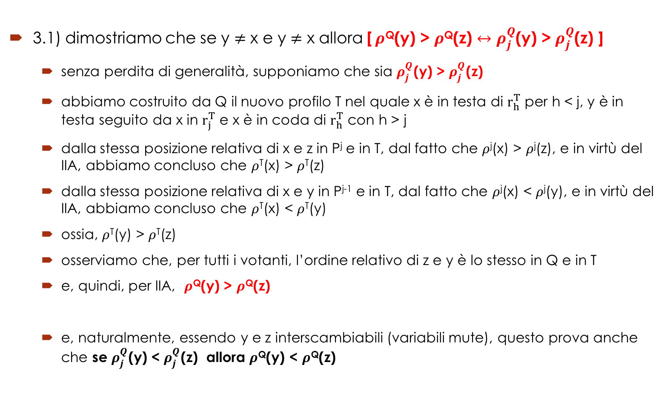
Dimostrazione del teorema di Arrow
3.1) dimostriamo che se y $≠$ x e y $≠$ x allora [$ρ$^{Q}(y) > $ρ$^{Q}(z) $↔$ $ρ_{j}^{Q}$(y) > $ρ_{j}^{Q}$(z) ]
senza perdita di generalità, supponiamo che sia $ρ_{j}^{Q}$(y) > $ρ_{j}^{Q}$(z)
abbiamo costruito da Q il nuovo profilo T nel quale x è in testa di $r_{h}^{T}$ per h < j, y è in testa seguito da x in $r_{j}^{T}$ e x è in coda di $r_{h}^{T}$ con h > j
dalla stessa posizione relativa di x e z in P^{j} e in T, dal fatto che $ρ$^{j}(x) > $ρ$^{j}(z), e in virtù del IIA, abbiamo concluso che $ρ$^{T}(x) > $ρ$^{T}(z)
dalla stessa posizione relativa di x e y in P^{j-1} e in T, dal fatto che $ρ$^{j}(x) < $ρ$^{j}(y), e in virtù del IIA, abbiamo concluso che $ρ$^{T}(x) < $ρ$^{T}(y)
ossia, $ρ$^{T}(y) > $ρ$^{T}(z)
osserviamo che, per tutti i votanti, l’ordine relativo di z e y è lo stesso in Q e in T
e, quindi, per IIA, $ρ$^{Q}(y) > $ρ$^{Q}(z)
e, naturalmente, essendo y e z interscambiabili (variabili mute), questo prova anche che se $ρ_{j}^{Q}$(y) < $ρ_{j}^{Q}$(z) allora $ρ$^{Q}(y) < $ρ$^{Q}(z)

Slide 41
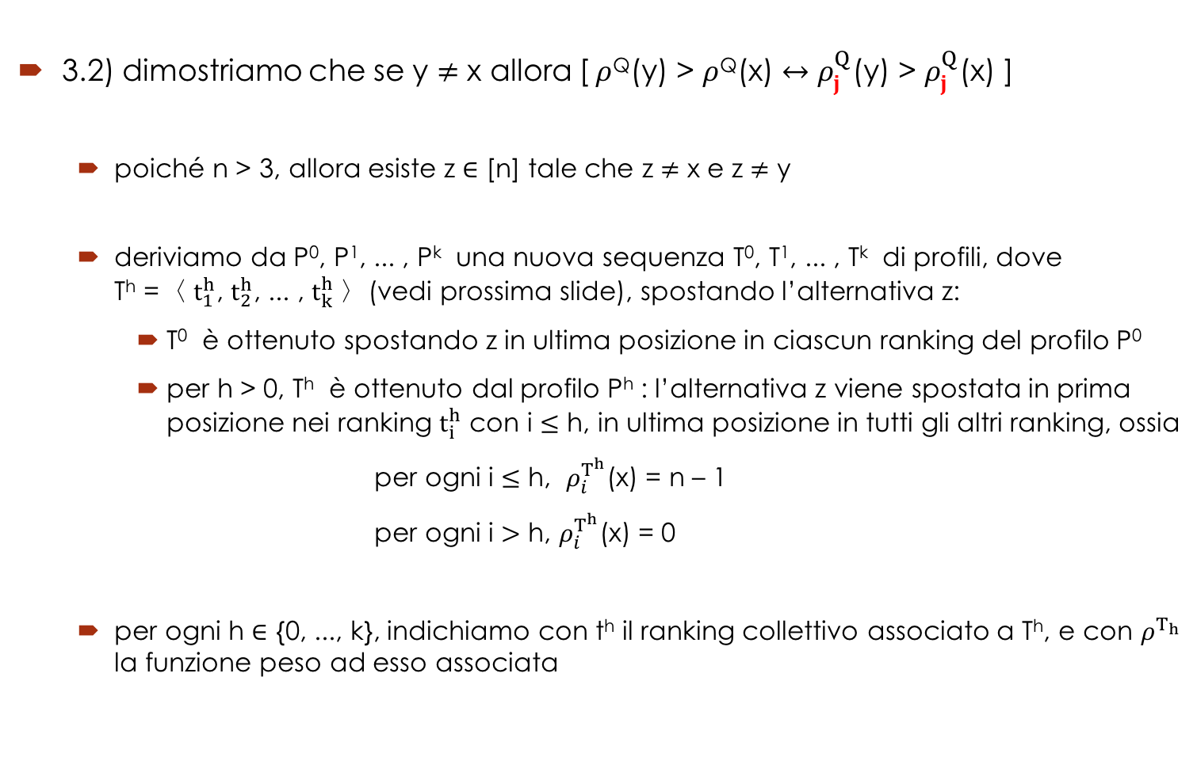
Dimostrazione del teorema di Arrow
3.2) dimostriamo che se y $≠$ x allora [$ρ$^{Q}(y) > $ρ$^{Q}(x) $↔ρ_{j}^{Q}$(y) > $ρ_{j}^{Q}$(x) ]
poiché n > 3, allora esiste z $∈$ [n] tale che z $≠$ x e z $≠$ y
deriviamo da P⁰, P¹, ... , P^{k} una nuova sequenza T⁰, T¹, ... , T^{k} di profili, dove T^{h} =〈 $t_{1}^{h}$, $t_{2}^{h}$, ... , $t_{k}^{h}$ 〉(vedi prossima slide), spostando l’alternativa z:
T⁰ è ottenuto spostando z in ultima posizione in ciascun ranking del profilo P⁰
per h > 0, T^{h} è ottenuto dal profilo P^{h} : l’alternativa z viene spostata in prima posizione nei ranking $t_{i}^{h}$ con i $≤$ h, in ultima posizione in tutti gli altri ranking, ossia per ogni i $≤$ h, $ρ_{i}^{T^{h}}$(x) = n – 1 per ogni i $>$ h, $ρ_{i}^{T^{h}}$(x) = 0
per ogni h $∈$ {0, ..., k}, indichiamo con t^{h} il ranking collettivo associato a T^{h}, e con $ρ^{T_{h}}$ la funzione peso ad esso associata

Slide 42
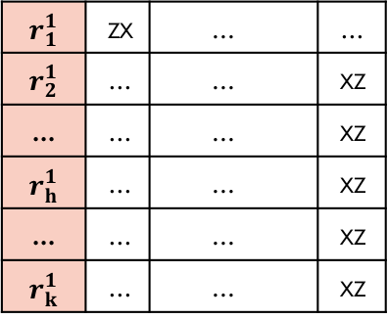
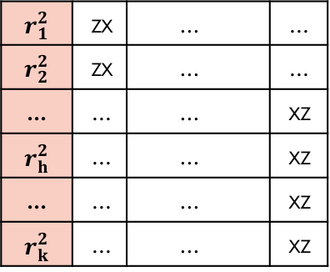
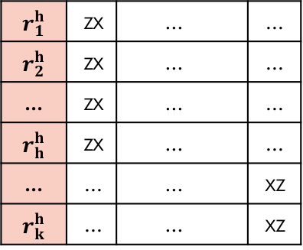
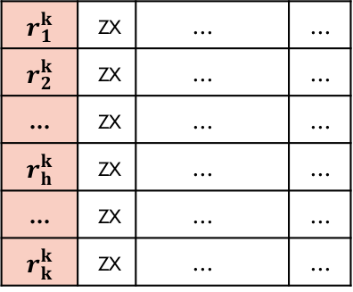
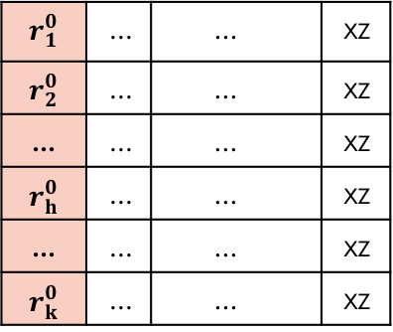
Dimostrazione del teorema di Arrow
La nuova sequenza T⁰, T¹, ... , T^{k} di profili T⁰ T¹ T² ... T^{h} ... T^{k}
$$r_{1}^{0}$$ | ... | ... | xz
$$r_{2}^{0}$$ | ... | ... | xz
... | ... | ... | xz
$$r_{h}^{0}$$ | ... | ... | xz
... | ... | ... | xz
$$r_{k}^{0}$$ | ... | ... | xz
$$r_{1}^{1}$$ | zx | ... | ...
$$r_{2}^{1}$$ | ... | ... | xz
... | ... | ... | xz
$$r_{h}^{1}$$ | ... | ... | xz
... | ... | ... | xz
$$r_{k}^{1}$$ | ... | ... | xz
$$r_{1}^{2}$$ | zx | ... | ...
$$r_{2}^{2}$$ | zx | ... | ...
... | ... | ... | xz
$$r_{h}^{2}$$ | ... | ... | xz
... | ... | ... | xz
$$r_{k}^{2}$$ | ... | ... | xz
$$r_{1}^{h}$$ | zx | ... | ...
$$r_{2}^{h}$$ | zx | ... | ...
... | zx | ... | ...
$$r_{h}^{h}$$ | zx | ... | ...
... | ... | ... | xz
$$r_{k}^{h}$$ | ... | ... | xz
$$r_{1}^{k}$$ | zx | ... | ...
$$r_{2}^{k}$$ | zx | ... | ...
... | zx | ... | ...
$$r_{h}^{k}$$ | zx | ... | ...
... | zx | ... | ...
$$r_{k}^{k}$$ | zx | ... | ...

Slide 43
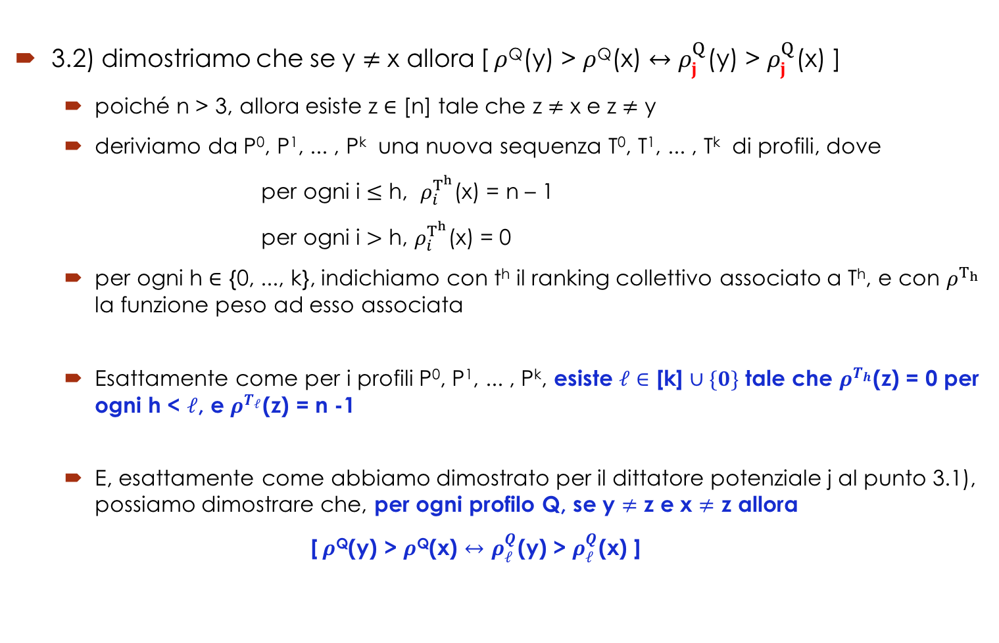
Dimostrazione del teorema di Arrow
3.2) dimostriamo che se y $≠$ x allora [$ρ$^{Q}(y) > $ρ$^{Q}(x) $↔ρ_{j}^{Q}$(y) > $ρ_{j}^{Q}$(x) ]
poiché n > 3, allora esiste z $∈$ [n] tale che z $≠$ x e z $≠$ y
deriviamo da P⁰, P¹, ... , P^{k} una nuova sequenza T⁰, T¹, ... , T^{k} di profili, dove per ogni i $≤$ h, $ρ_{i}^{T^{h}}$(x) = n – 1 per ogni i $>$ h, $ρ_{i}^{T^{h}}$(x) = 0
per ogni h $∈$ {0, ..., k}, indichiamo con t^{h} il ranking collettivo associato a T^{h}, e con $ρ^{T_{h}}$ la funzione peso ad esso associata
Esattamente come per i profili P⁰, P¹, ... , P^{k}, esiste $ℓ$ $∈$ [k] $∪\{0\}$ tale che $ρ^{T_{h}}$(z) = 0 per ogni h < $ℓ$, e $ρ^{T_{ℓ}}$(z) = n -1
E, esattamente come abbiamo dimostrato per il dittatore potenziale j al punto 3.1), possiamo dimostrare che, per ogni profilo Q, se y $≠$ z e x $≠$ z allora [$ρ$^{Q}(y) > $ρ$^{Q}(x) $↔$ $ρ_{ℓ}^{Q}$(y) > $ρ_{ℓ}^{Q}$(x) ]

Slide 44
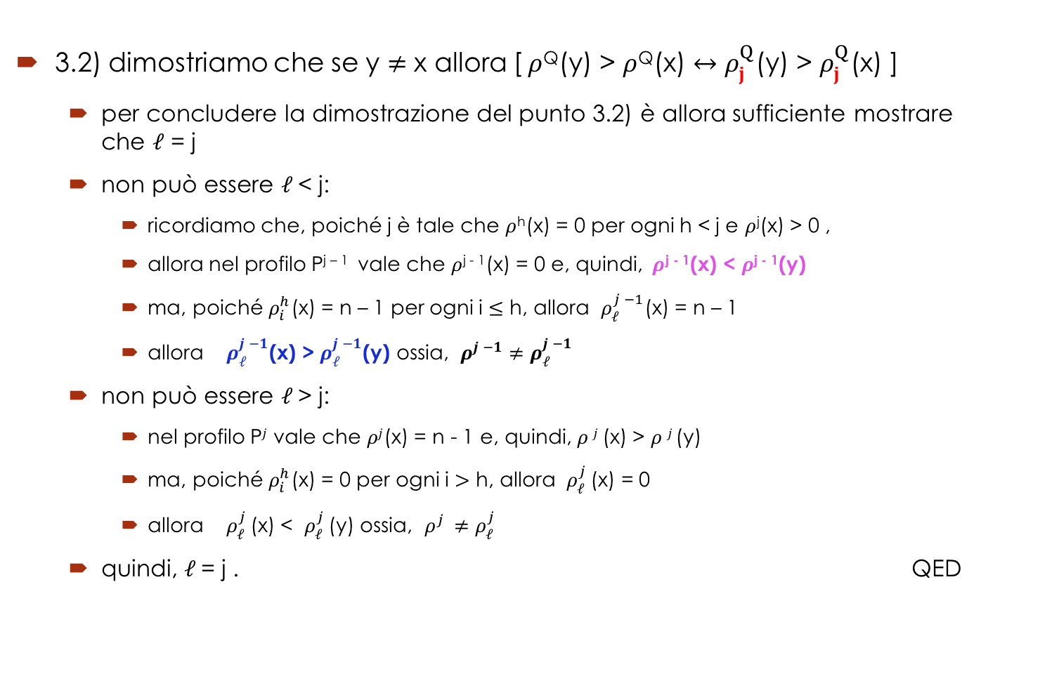
Dimostrazione del teorema di Arrow
3.2) dimostriamo che se y $≠$ x allora [$ρ$^{Q}(y) > $ρ$^{Q}(x) $↔ρ_{j}^{Q}$(y) > $ρ_{j}^{Q}$(x) ]
per concludere la dimostrazione del punto 3.2) è allora sufficiente mostrare che $ℓ$ = j
non può essere $ℓ$< j:
ricordiamo che, poiché j è tale che $ρ$^{h}(x) = 0 per ogni h < j e $ρ$^{j}(x) > 0 ,
allora nel profilo P^{j – 1} vale che $ρ$^{j - 1}(x) = 0 e, quindi, $ρ$^{j - 1}(x) < $ρ$^{j - 1}(y)
ma, poiché $ρ_{i}^{h}$(x) = n – 1 per ogni i $≤$ h, allora $ρ_{ℓ}^{j −1}$(x) = n – 1
allora $ρ_{ℓ}^{j −1}$(x) > $ρ_{ℓ}^{j −1}$(y) ossia, $ρ_{ }^{j −1}≠$ $ρ_{ℓ}^{j −1}$
non può essere $ℓ$> j:
nel profilo P$j$ vale che $ρj$(x) = n - 1 e, quindi, $ρ j$ (x) > $ρ j$(y)
ma, poiché $ρ_{i}^{h}$(x) = 0 per ogni i $>$ h, allora $ρ_{ℓ}^{j }$(x) = 0
allora $ρ_{ℓ}^{j }$(x) < $ρ_{ℓ}^{j }$(y) ossia, $ρ_{ }^{j }≠$ $ρ_{ℓ}^{j }$
quindi, $ℓ$= j . QED

Slide 45
Ombre e luci del teorema di Arrow
Certo che il teorema di Arrow getta un ombra scura sui sistemi di voto
perché afferma che un sistema di voto,
per non essere soggetto a manipolazioni interessate (utilizzando alternative irrilevanti)
ed essere in grado di rispecchiare la volontà dell’unanimità
deve essere una dittatura.
(E, per inciso, va dunque da sé che se un sistema di voto soddisfa U e IIA, allora non è nemmeno esposto al paradosso di Condorcet...)
Che non è proprio rassicurante.
Tuttavia, se le alternative hanno certe caratteristiche
e se i ranking dei votanti soddisfano una certa proprietà
(perfettamente plausibile in presenza di quelle caratteristiche delle alternative)
allora il teorema di Arrow può essere “aggirato”

Slide 46


Single peaked preferences
Supponiamo che le alternative siano un insieme ordinato, ossia: A = { a₁, a₂, ... , a_{n}} con a_{i} < a_{i+1}, per ogni i = 1, ... , n-1
Il ranking del votante h, r_{h} = $\left\langle a_{h1},a_{h2}, …,a_{hn}\right\rangle$, è single peaked se, comunque si scelgano tre alternative a_{i} < a_{j} < a$ℓ$ $,$ non accade che $ρ$_{h}(a_{i}) < $ρ$_{h}(a_{j}) e $ρ$_{h}(a_{i}) < $ρ$_{h}(a$ℓ$): $∀$ a_{i} , a_{j} , a$ℓ$ $∈$ A : a_{i} < a_{j} < a$ℓ$ [ $¬$($ρ$_{h}(a_{i}) < $ρ$_{h}(a_{j}) $∧$ $ρ$_{h}(a_{i}) < $ρ$_{h}(a$ℓ$) ) ]
ossia, considerando $ρ$_{h} una funzione definita su un dominio continuo, $ρ$_{h} non ha minimi relativi
In figura, tre ranking
single peaked
(rosa, blu e verde)

Slide 47
Single peaked preferences
Supponiamo che le alternative siano un insieme ordinato, ossia: A = { a₁, a₂, ... , a_{n}} con a_{i} < a_{i+1}, per ogni i = 1, ... , n-1
un ranking single peaked è, in effetti, un’ipotesi del tutto ragionevole in questa situazione
ESEMPIO 1:
possiamo ordinare gli schieramenti politici lungo un asse a partire da quelli di estrema sinistra a quelli di estrema destra
e difficilmente un elettore il cui schieramento politico preferito è di estrema sinistra avrà come seconda preferenza uno schieramento di estrema destra e come terza preferenza uno schieramento di centro...
ESEMPIO 2:
tipicamente, il livello di un college statunitense è tanto migliore quanto più elevata è la sua retta
un genitore che deve iscrivere il figlio, tipicamente, avrà un range di preferenze concentrate intorno alla retta che può permettersi di pagare...
difficilmente avrà come prima preferenza il college più esclusivo, come seconda preferenza quello più popolare e come terza preferenza, di nuovo un college molto costoso

Slide 48


Single peaked preferences
$$ρ$$
Supponiamo che le alternative siano un insieme ordinato, ossia: A = { a₁, a₂, ... , a_{n}} con a_{i} < a_{i+1}, per ogni i = 1, ... , n-1
e che ogni votante esprima un ranking single peaked
In questo caso, possiamo supporre senza perdita di generalità* che, per ogni h $∈$ [k], il picco del del votante h non preceda il picco del votante h+1
ossia: sia P =〈 r₁, r₂, ... , r_{k} 〉un profilo nel quale ogni ranking è single peaked
per ogni h $∈$ [k], indichiamo con M_{h} l’alternativa preferita dal votante h, cioè, M_{h} $∈$ A e $ρ$_{h}(M_{h} ) = n – 1
allora, M₁ $≤$ M₂ $≤$ ... $≤$ M_{k}
In figura, il votante 1 è quello blu
il votante 2 è quello rosa,
il votante 3 è quello verde
*ossia a meno di un riordinamento
dei votanti

Slide 49

Il teorema del votante mediano
$$ρ$$
Nel caso in cui le alternative sono un insieme ordinato e i ranking di tutti i votanti sono single peaked è possibile utilizzare il sistema di voto a maggioranza con la certezza di non incorrere nel paradosso di Condorcet
Questo è garantito dal seguente Teorema del votante mediano. Sia A = {a₁ , a₂ , ... , a_{n} } un insieme di alternative tali che a₁ < a₂ < ... a_{n} , e sia P =〈 r₁, r₂, ... , r_{2k – 1} 〉è un profilo per A nel quale ogni ranking è single peaked e tale che M₁ $≤$ M₂ $≤$ ... $≤$ M_{2k – 1} , allora, per ogni y $∈$ A – {M_{k}} |{ h : $ρ$_{h}(M_{k} ) > $ρ$_{h}(y) }| > |{ h : $ρ$_{h}(y) > $ρ$_{h} (M_{k}) }|
Il teorema del votante mediano ci dice che, nelle ipotesi della sua validità, esiste una alternativa che, per il maggior numero dei votanti, batte tutte le altre alternative nei confronti a coppie

Slide 50
Il teorema del votante mediano
$$ρ$$
Il teorema del votante mediano ci dice che, nelle ipotesi della sua validità, esiste una alternativa che, per il maggior numero dei votanti, batte tutte le altre alternative nei confronti a coppie
ed essa è l’alternativa che corrisponde al picco del votante che si trova in posizione centrale nell’insieme dei picchi ordinati
nel sistema di voto a maggioranza, essa è l’alternativa prima classificata
Poi, osserviamo che: rimuovendo l’alternativa prima classificata dall’insieme di alternative, i 2k – 1 ranking sulle alternative rimanenti sono ancora single peaked
allora, possiamo ordinarli per picchi non decrescenti
e dedurre, dal teorema del votante mediano, che il picco che occupa la posizione centrale nell’ordinamento non decrescente dei picchi sulle n – 1 alternative corrisponde all’alternativa seconda classificata
e così via, e così via...
Ma vediamo un esempio

Slide 51


Il teorema del votante mediano
$$ρ$$
ESEMPIO: n = 8, k = 2
1) In questo caso, M₁= M =a₂, M₂= M =a₄, M₃= M =a₆,
quindi, detta $ρ$ la funzione peso associata al ranking collettivo, $ρ$(a₄) = 7
2) ora M₁= M =a₂, M₂= M =a₅, M₃= M =a₆,
quindi, $ρ$(a₅) = 6
... to be continued

Slide 52



Il teorema del votante mediano
$$ρ$$
ESEMPIO: n = 8, k = 2
3) ora M₁= M =a₂, M₂= M =a₃, M₃= M =a₆,
quindi, $ρ$(a₃) = 5
4) ora M₁= M =a₂, M₂= M =a₂, M₃= M =a₆, oppure, equivalentemente, M₁= M =a₂, M₂= M =a₂, M₃= M =a₆,
quindi, $ρ$(a₂) = 4
... to be continued

Slide 53



Il teorema del votante mediano
$$ρ$$
ESEMPIO: n = 8, k = 2
5) ora M₁= M =a₁, M₂= M =a₆, M₃= M =a₆, oppure, equivalentemente, M₁= M =a₂, M₂= M =a₆, M₃= M =a₆,
quindi, $ρ$(a₆) = 3
6) ora M₁= M =a₂, M₂= M =a₇, M₃= M =a₇, oppure, equivalentemente, M₁= M =a₂, M₂= M =a₇, M₃= M =a₇,
quindi, $ρ$(a₇) = 2
... to be continued

Slide 54


Il teorema del votante mediano
$$ρ$$
ESEMPIO: n = 8, k = 2
7) ora M₁= M =a₂, M₂= M =a₈, M₃= M =a₈, oppure, equivalentemente, M₁= M =a₂, M₂= M =a₈, M₃= M =a₈,
quindi, $ρ$(a₈) = 1
8) infine, $ρ$(a₁) = 0
in conclusione, il ranking collettivo corrispondente ai voti individuali blu, rosa e verde derivato in accordo al sistema di voto a maggioranza è r =〈 a₄, a₅, a₃, a₂, a₆, a₇, a₈, a₁〉
non resta che dimostrare il teorema del votante mediano

Slide 55

Il teorema del votante mediano
$$ρ$$
Teorema del votante mediano. Sia A = {a₁ , a₂ , ... , a_{n} } un insieme di alternative tali che a₁ < a₂ < ... a_{n} , e sia P =〈 r₁, r₂, ... , r_{2k-1} 〉un profilo per A nel quale ogni ranking è single peaked e tale che M₁ $≤$ M₂ $≤$ ... $≤$ M_{2k – 1} , allora, per ogni y $∈$ A – {M_{k}} |{ h : $ρ$_{h}(M_{k} ) > $ρ$_{h}(y) }| > |{ h : $ρ$_{h}(y) > $ρ$_{h} (M_{k}) }|
Dimostrazione. Sia M_{k} = a_{m}, ossia $ρ$_{h}(a_{m}) = n – 1. Allora
1) consideriamo un’alternativa y = a_{t} con t > m
per ogni h < k, poichè M_{h} $≤$ M_{k} = a_{m} < a_{t}, e poiché r_{h} è single peaked allora r_{h}(a_{m}) > r_{h}(a_{t}) (nell’esempio in figura, k = rosa, m = 4, t = 6 e h = blu, dove abbiamo assunto blu = 1, rosa = 2 e verde = 3)
allora, { h $∈$ [2k+1]: r_{h}(a_{t}) > r_{h}(a_{m}) } $⊆$ { h $∈$ [2k+1]: h > k }
e quindi |{ h $∈$ [2k+1]: r_{h}(a_{t}) > r_{h}(a_{m}) }| $≤$ (2k – 1) – k = k – 1
cioè, |{ h $∈$ [2k+1]: r_{h}(M_{k}) > r_{h}(y) }| > |{ h $∈$ [2k+1]: r_{h}(y) > r_{h}(M_{k}) }|

Slide 56

Il teorema del votante mediano
$$ρ$$
Teorema del votante mediano. Sia A = {a₁ , a₂ , ... , a_{n} } un insieme di alternative tali che a₁ < a₂ < ... a_{n} , e sia P =〈 r₁, r₂, ... , r_{2k-1} 〉un profilo per A nel quale ogni ranking è single peaked e tale che M₁ $≤$ M₂ $≤$ ... $≤$ M_{2k – 1} , allora, per ogni y $∈$ A – {M_{k}} |{ h : $ρ$_{h}(M_{k} ) > $ρ$_{h}(y) }| > |{ h : $ρ$_{h}(y) > $ρ$_{h} (M_{k}) }|
Dimostrazione. Sia M_{k} = a_{m}, ossia $ρ$_{h}(a_{m}) = n – 1. Allora
2) consideriamo un’alternativa y = a_{t} con t < m
per ogni h > k, poichè a_{t} < a_{m} = M_{k} $≤$ M_{h} , e poiché r_{h} è single peaked allora r_{h}(a_{m}) > r_{h}(a_{t}) (nell’esempio in figura, k = rosa, m = 4, t = 2 e h = verde, dove abbiamo assunto blu = 1, rosa = 2 e verde = 3)
allora, { h $∈$ [2k+1]: r_{h}(a_{t}) > r_{h}(a_{m}) } $⊆$ { h $∈$ [2k+1]: h < k }
e quindi |{ h $∈$ [2k+1]: r_{h}(a_{t}) > r_{h}(a_{m}) }| $≤$ (2k – 1) – k = k – 1
cioè, |{ h $∈$ [2k+1]: r_{h}(M_{k}) > r_{h}(y) }| > |{ h $∈$ [2k+1]: r_{h}(y) > r_{h}(M_{k}) }|

Slide 57

Il teorema del votante mediano
$$ρ$$
Teorema del votante mediano. Sia A = {a₁ , a₂ , ... , a_{n} } un insieme di alternative tali che a₁ < a₂ < ... a_{n} , e sia P =〈 r₁, r₂, ... , r_{2k-1} 〉un profilo per A nel quale ogni ranking è single peaked e tale che M₁ $≤$ M₂ $≤$ ... $≤$ M_{2k – 1} , allora, per ogni y $∈$ A – {M_{k}} |{ h : $ρ$_{h}(M_{k} ) > $ρ$_{h}(y) }| > |{ h : $ρ$_{h}(y) > $ρ$_{h} (M_{k}) }|
Dimostrazione. Sia M_{k} = a_{m}, ossia $ρ$_{h}(a_{m}) = n – 1. Allora
1) per ogni alternativa y = a_{t} con t > m:
|{ h $∈$ [2k+1]: r_{h}(M_{k}) > r_{h}(y) }| > |{ h $∈$ [2k+1]: r_{h}(y) > r_{h}(M_{k}) }|
2) per ogni alternativa y = a_{t} con t < m
|{ h $∈$ [2k+1]: r_{h}(M_{k}) > r_{h}(y) }| > |{ h $∈$ [2k+1]: r_{h}(y) > r_{h}(M_{k}) }|
ossia, per ogni alternativa y $∈$ A – {M_{k}} |{ h $∈$ [2k+1]: r_{h}(M_{k}) > r_{h}(y) }| > |{ h $∈$ [2k+1]: r_{h}(y) > r_{h}(M_{k}) }| QED

